Slide 1

Försäljning - Metoder, modeller och säljteknik, vi önskar som författare och förlag som skapat en del
nya modeller och ritat av vedertagna modeller att ni källhänvisar enligt Harvardstil vid presentationer.
Kopieringsförbud!
Detta verk är skyddat av lagen om upphovsrätt. Kopiering utöver lärares rätt att kopiera för undervisningsbruk enligt Bonus Copyright
Access, är förbjuden. Sådant avtal tecknas mellan upphovsrättsorganisationer och huvudman för utbildningsanordnare, t.ex. kommuner/universitet. För information om avtalet hänvisas
till utbildningsanordnares huvudman eller Bonus Copyright Access. Den som bryter mot lagen om upphovsrätt kan åtalas av allmän åklagare och dömas till böter eller fängelse i upp till
två år samt bli skyldig att erlägga ersättning.
För kontakt www.norval.se

Slide 2
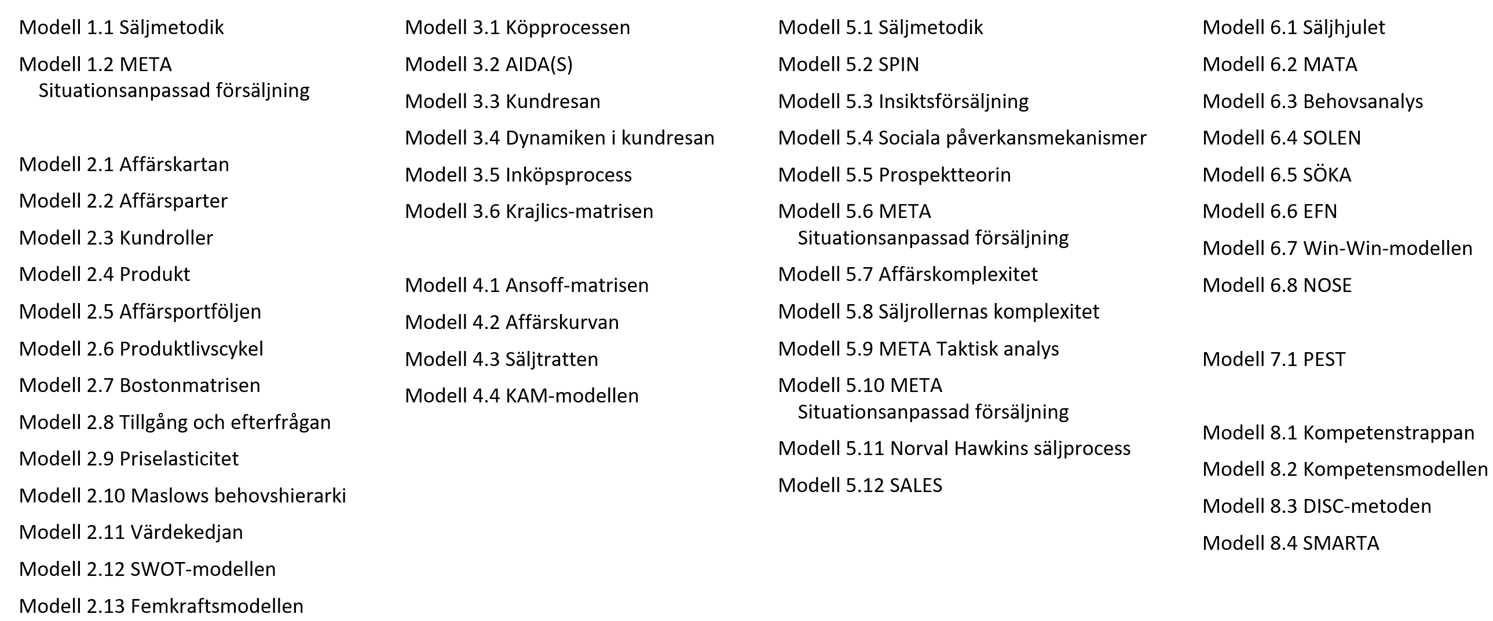
Modellbibliotek

Slide 3
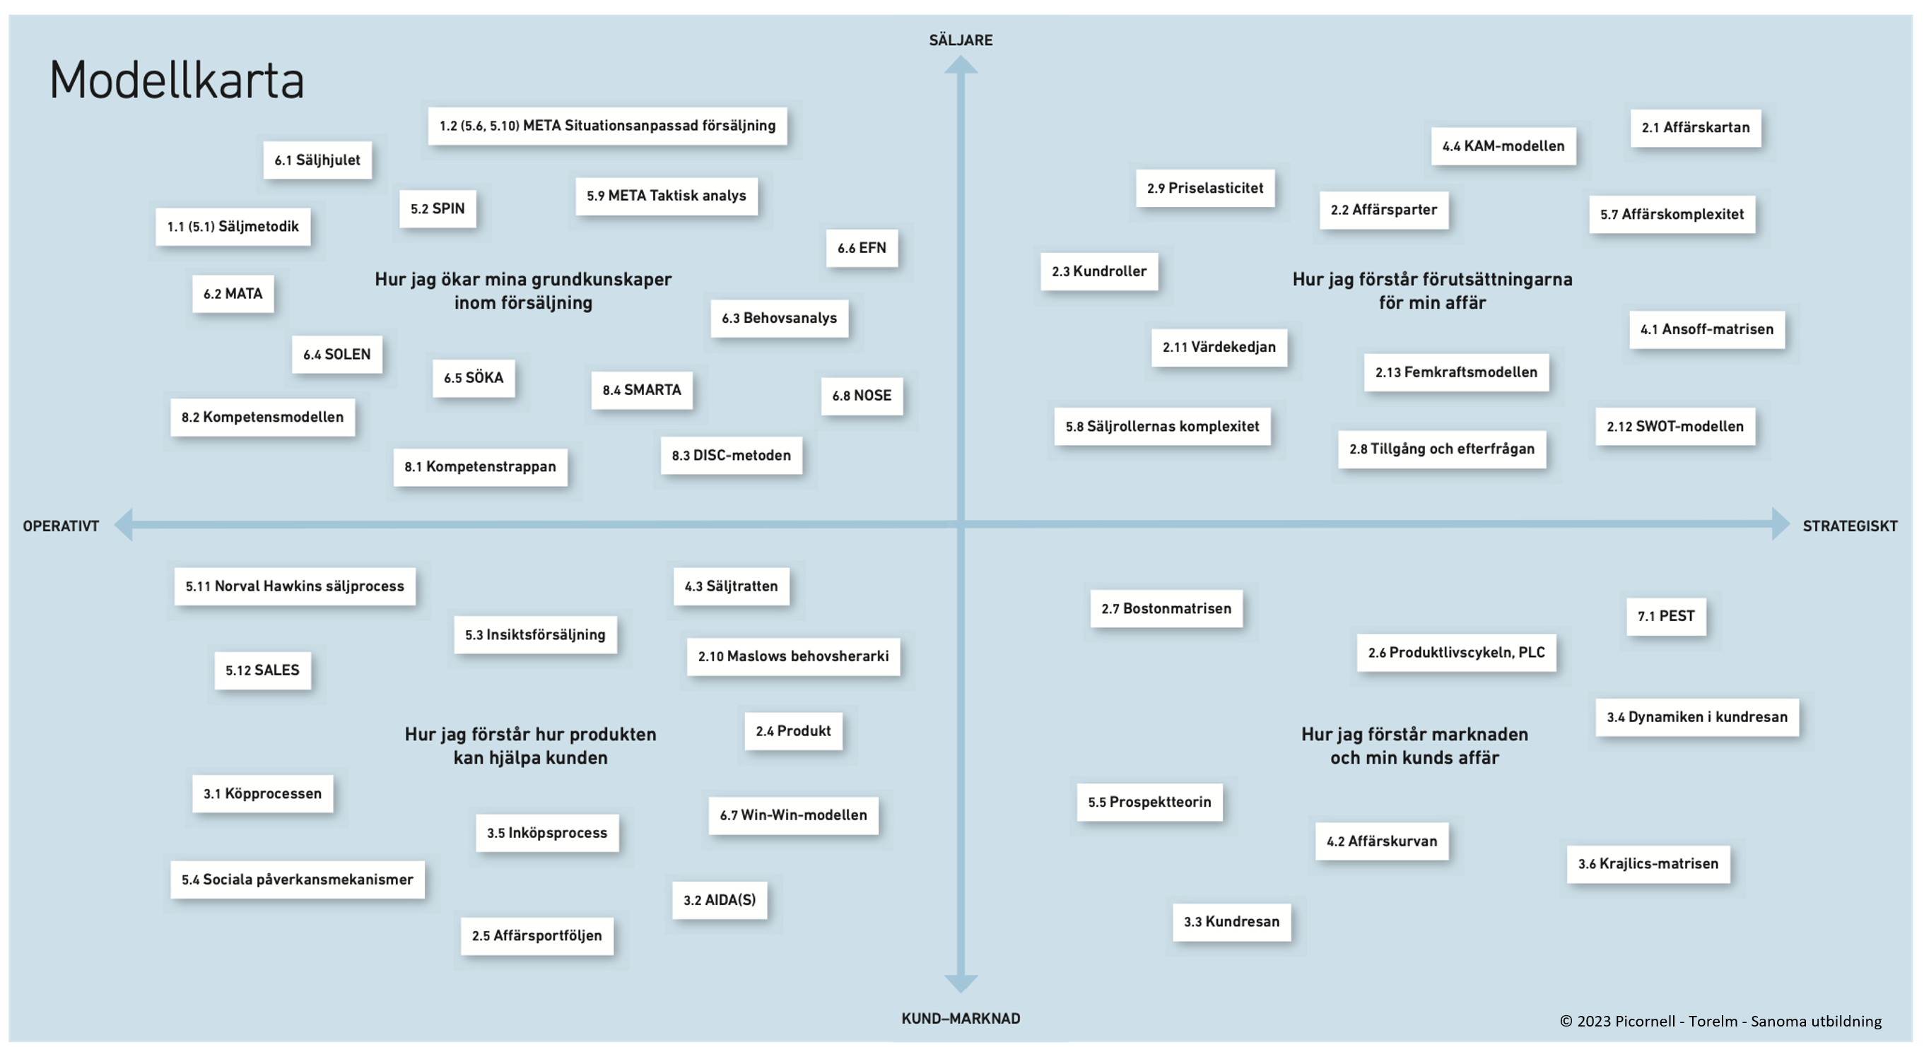

Slide 4
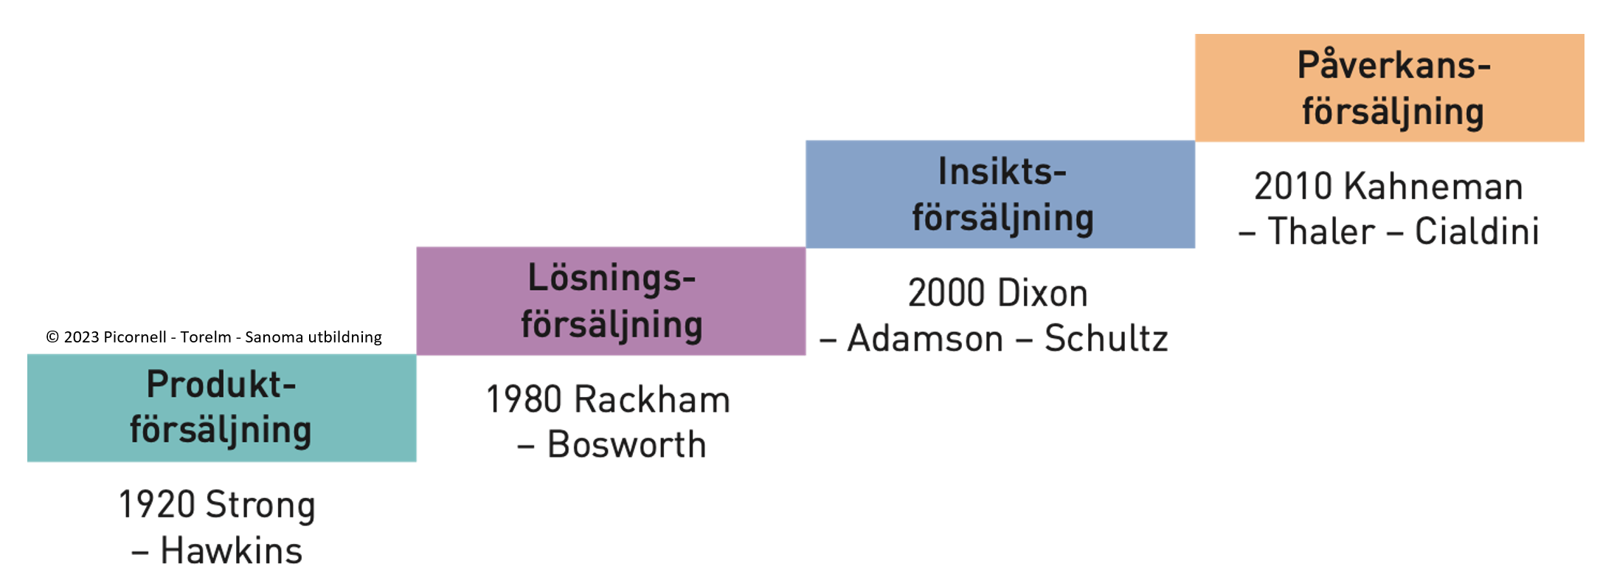
Modell 1.1 Säljmetodik

Slide 5
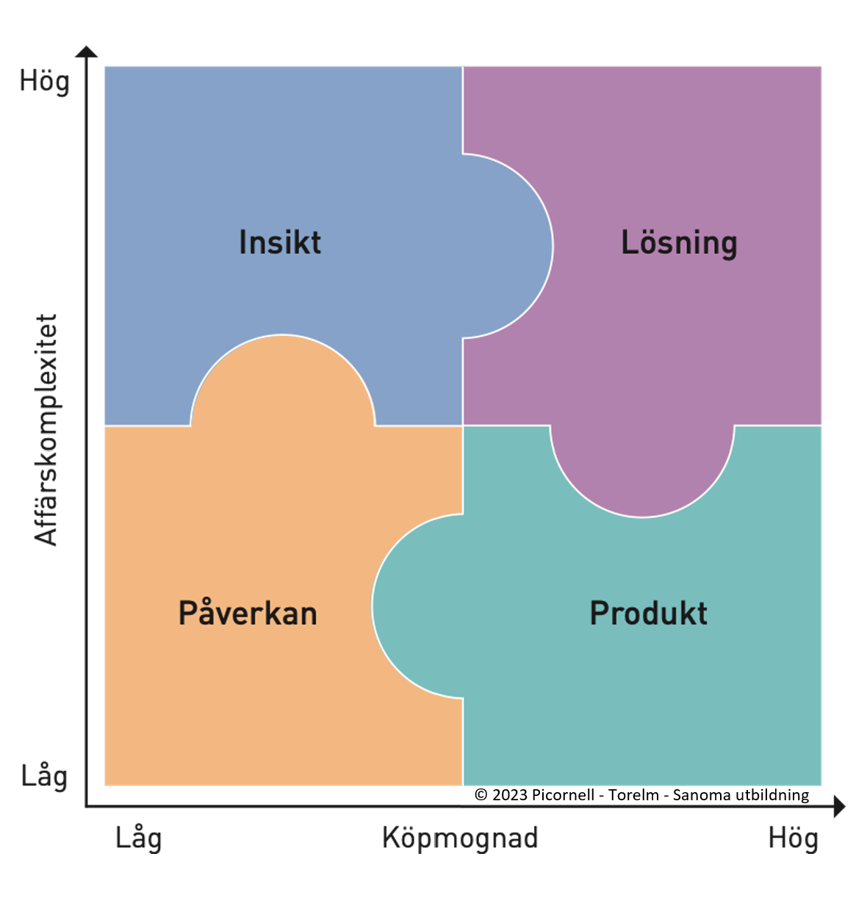
Modell 1.2 META Situationsanpassad försäljning

Slide 6
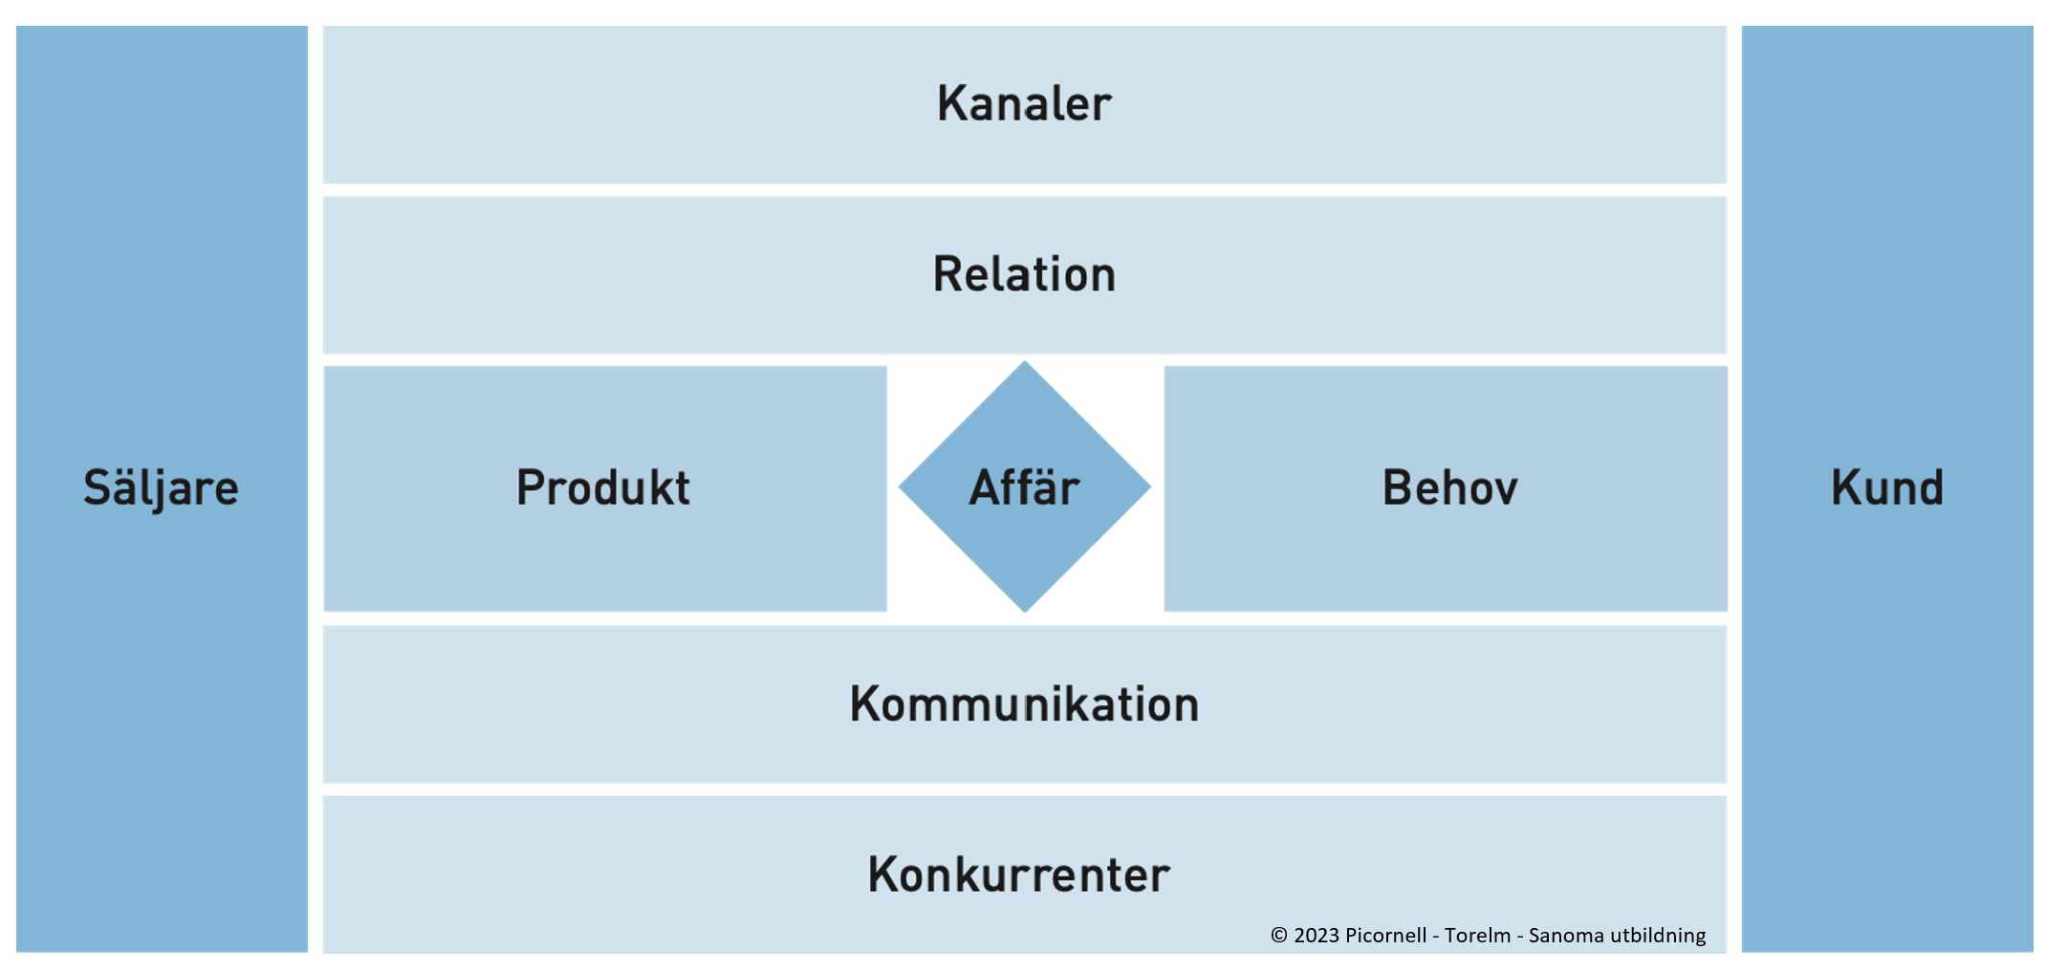
Modell 2.1 Affärskartan

Slide 7
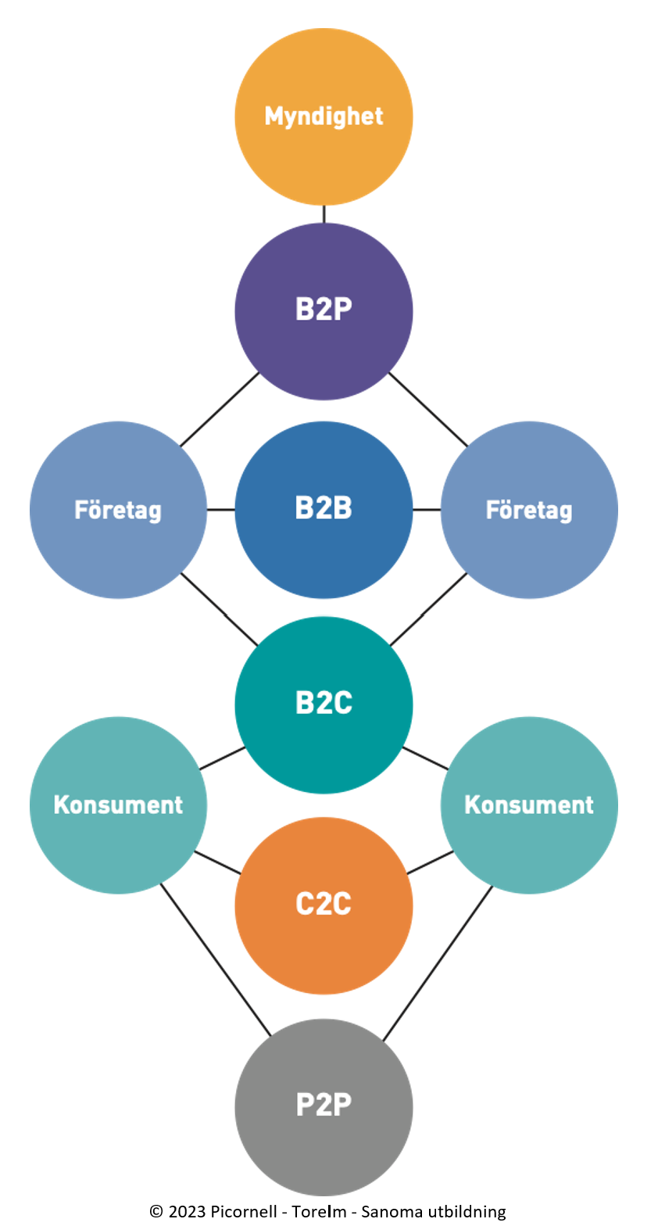
Modell 2.2 Affärsparter

Slide 8
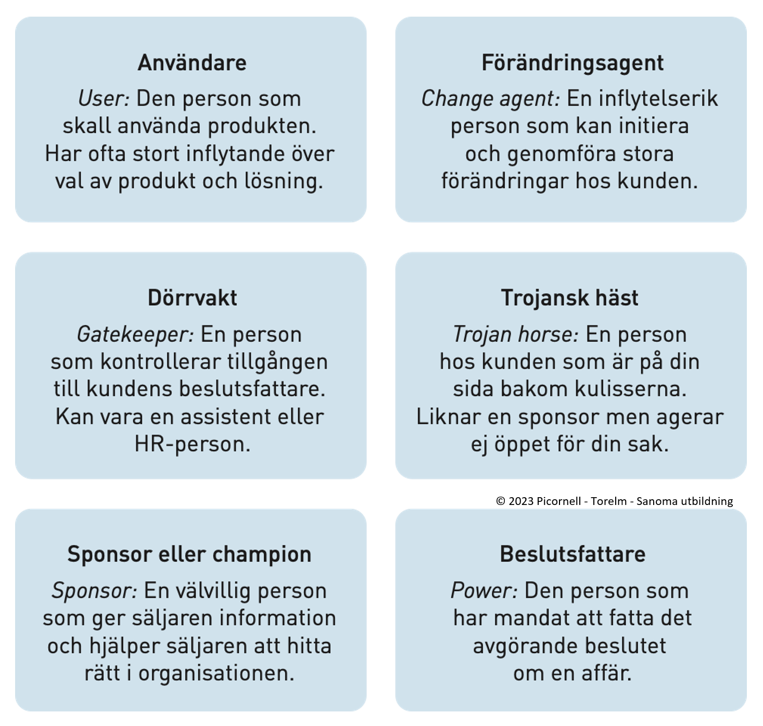
Modell 2.3 Kundroller

Slide 9
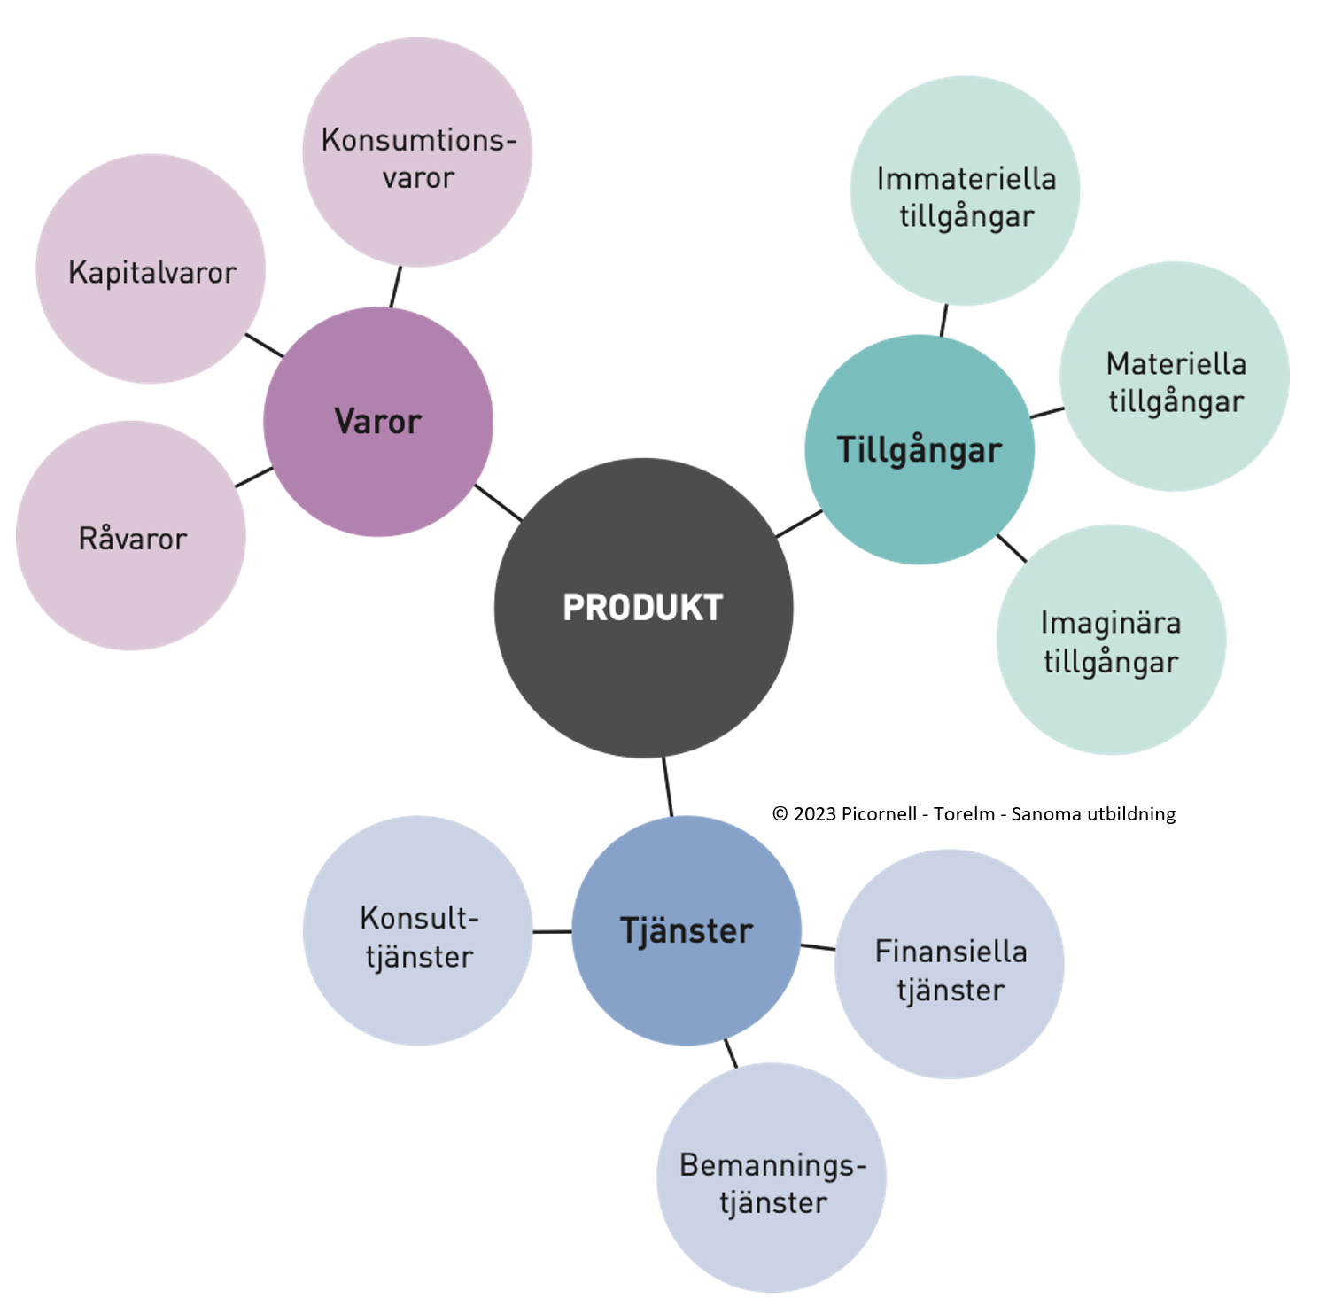
Modell 2.4 Produkter

Slide 10
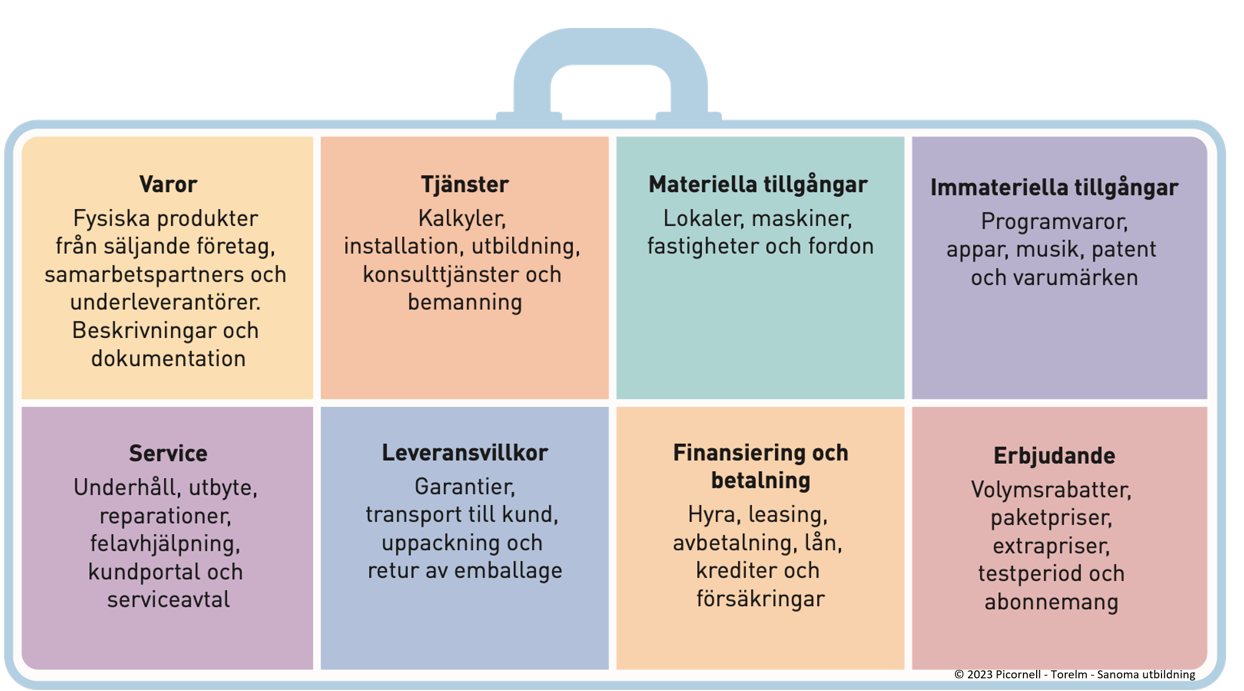
Modell 2.5 Affärsportföljen

Slide 11
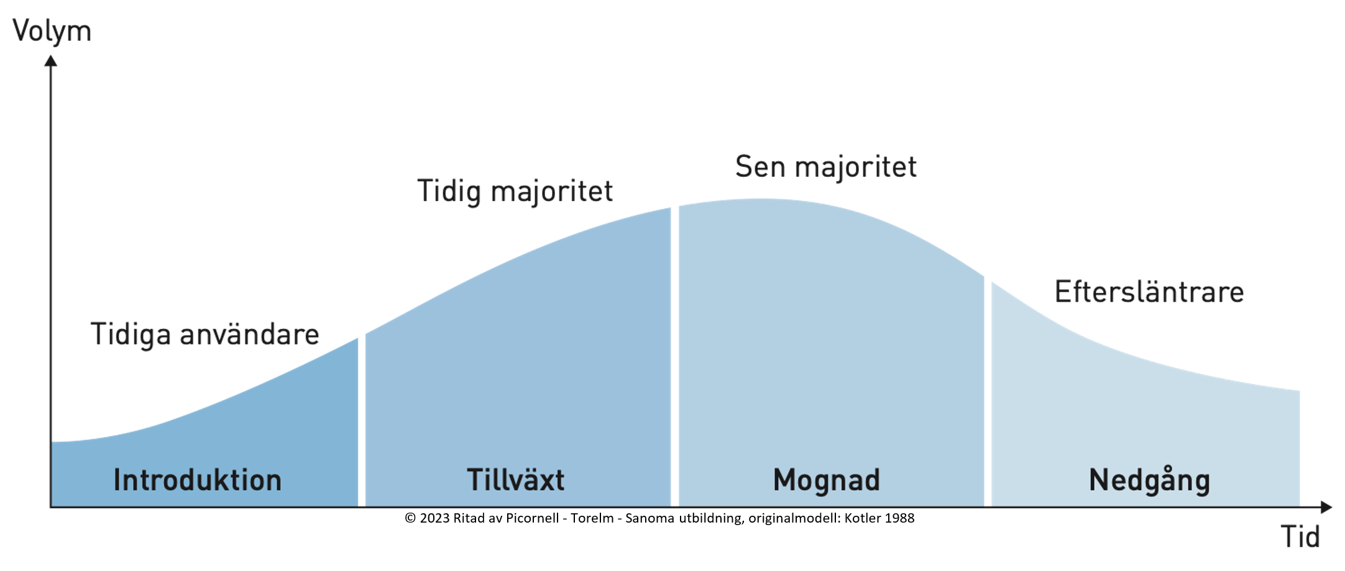
Modell 2.6 Produktlivscykel

Slide 12
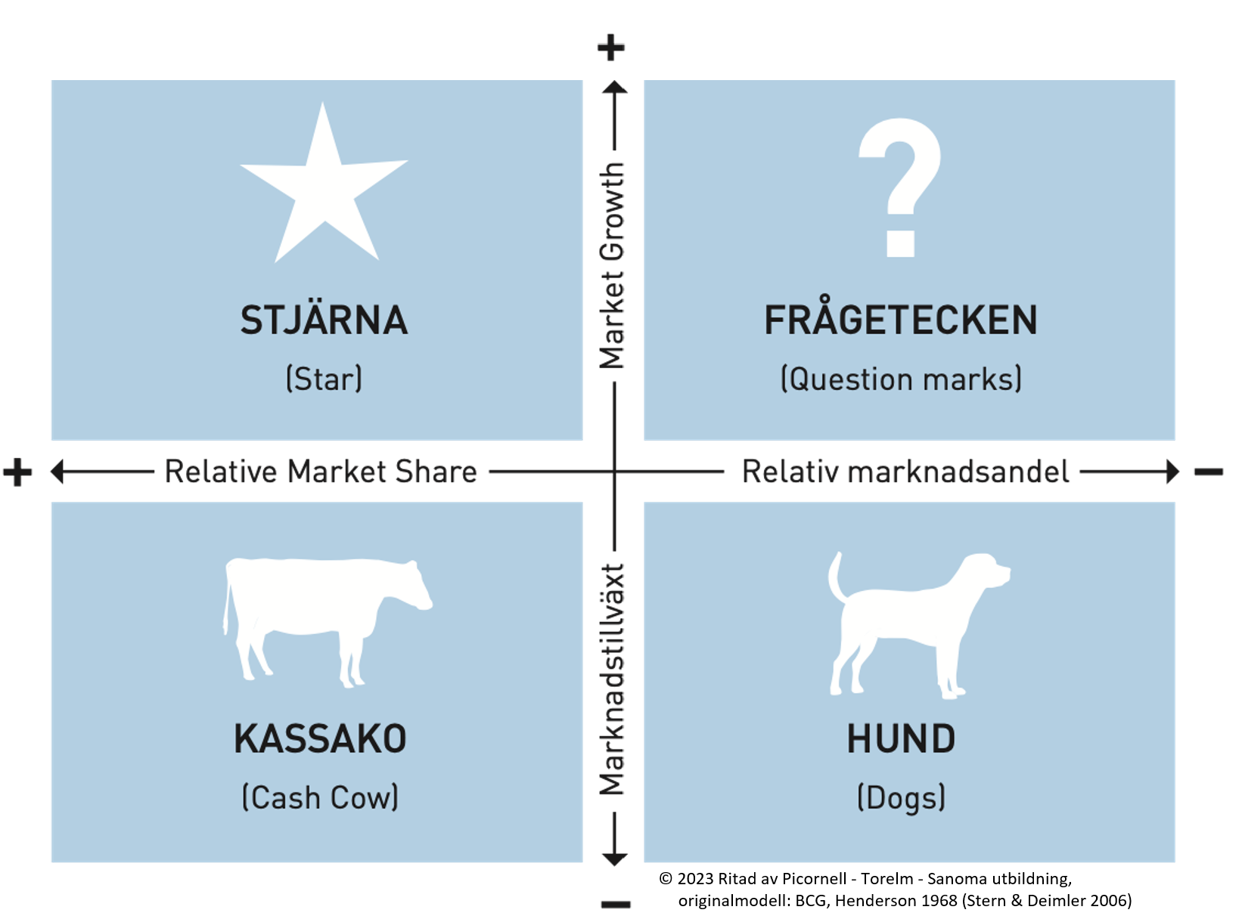
Modell 2.7 Boston matrisen

Slide 13
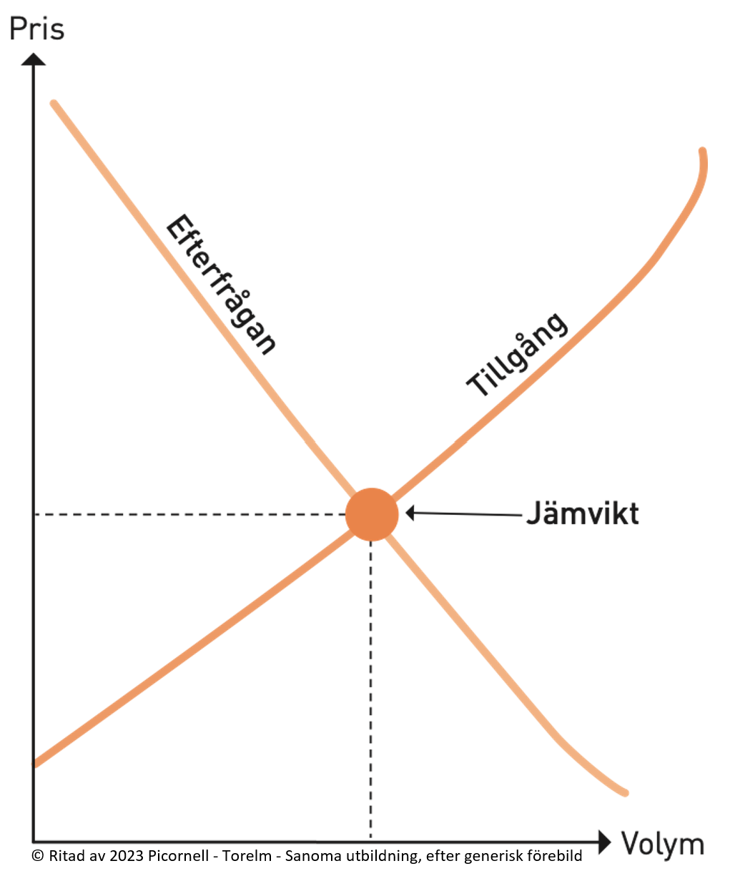
Modell 2.8 Tillgång och efterfrågan

Slide 14
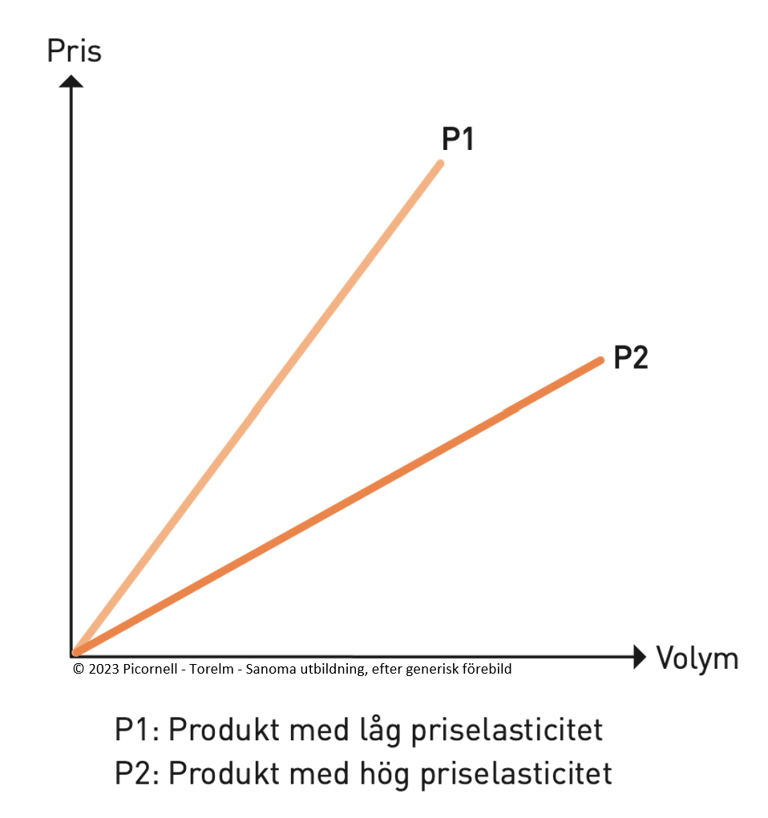
Modell 2.9 Priselasticitet

Slide 15
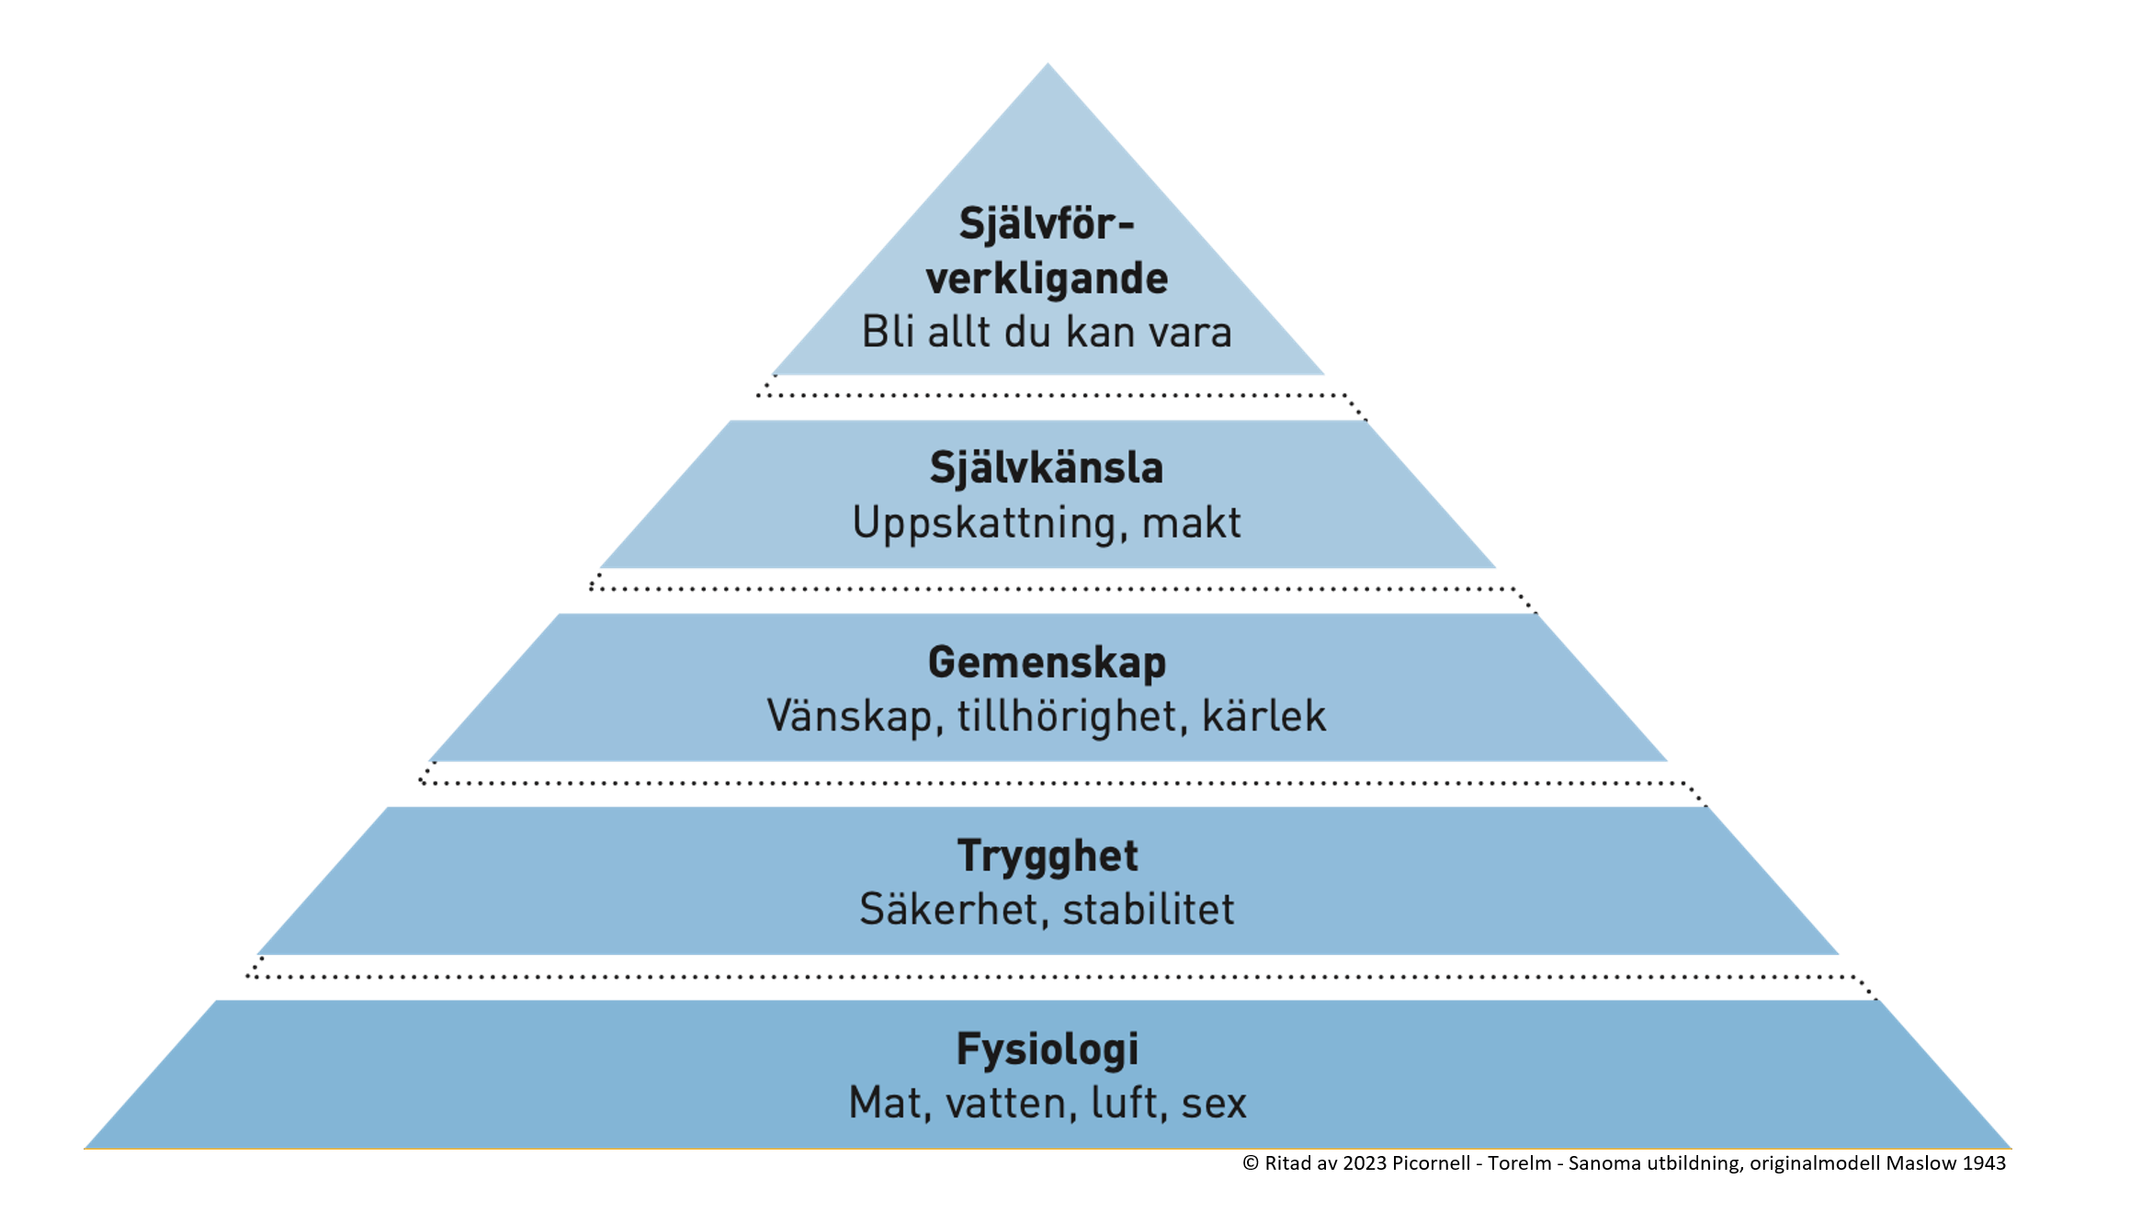
Modell 2.10 Maslows behovshierarki

Slide 16
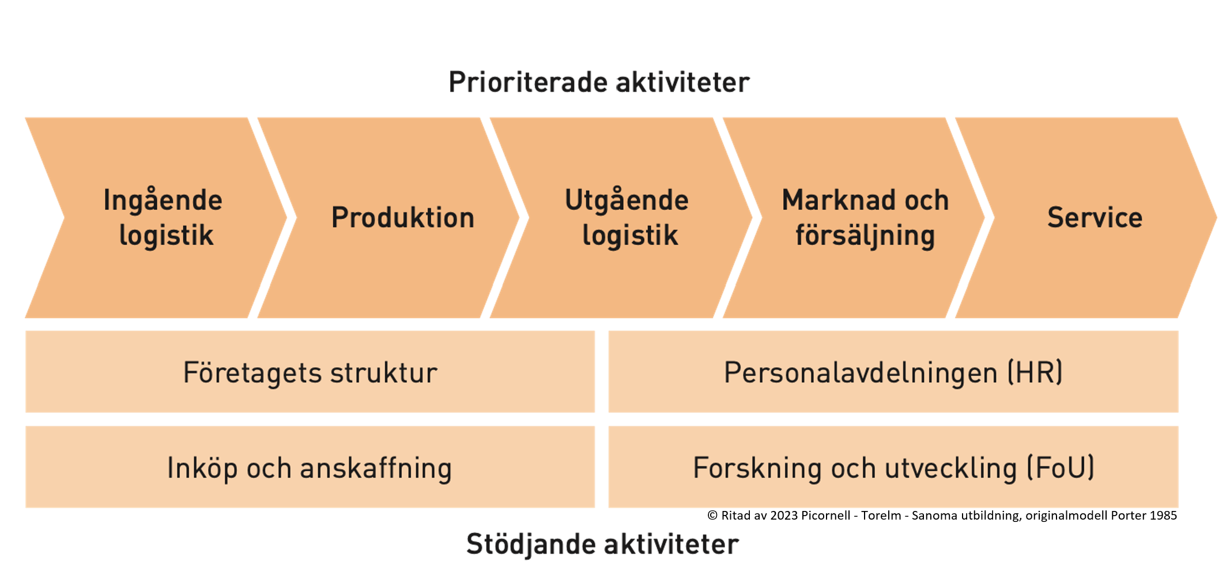
Modell 2.11 Värdekedjan

Slide 17
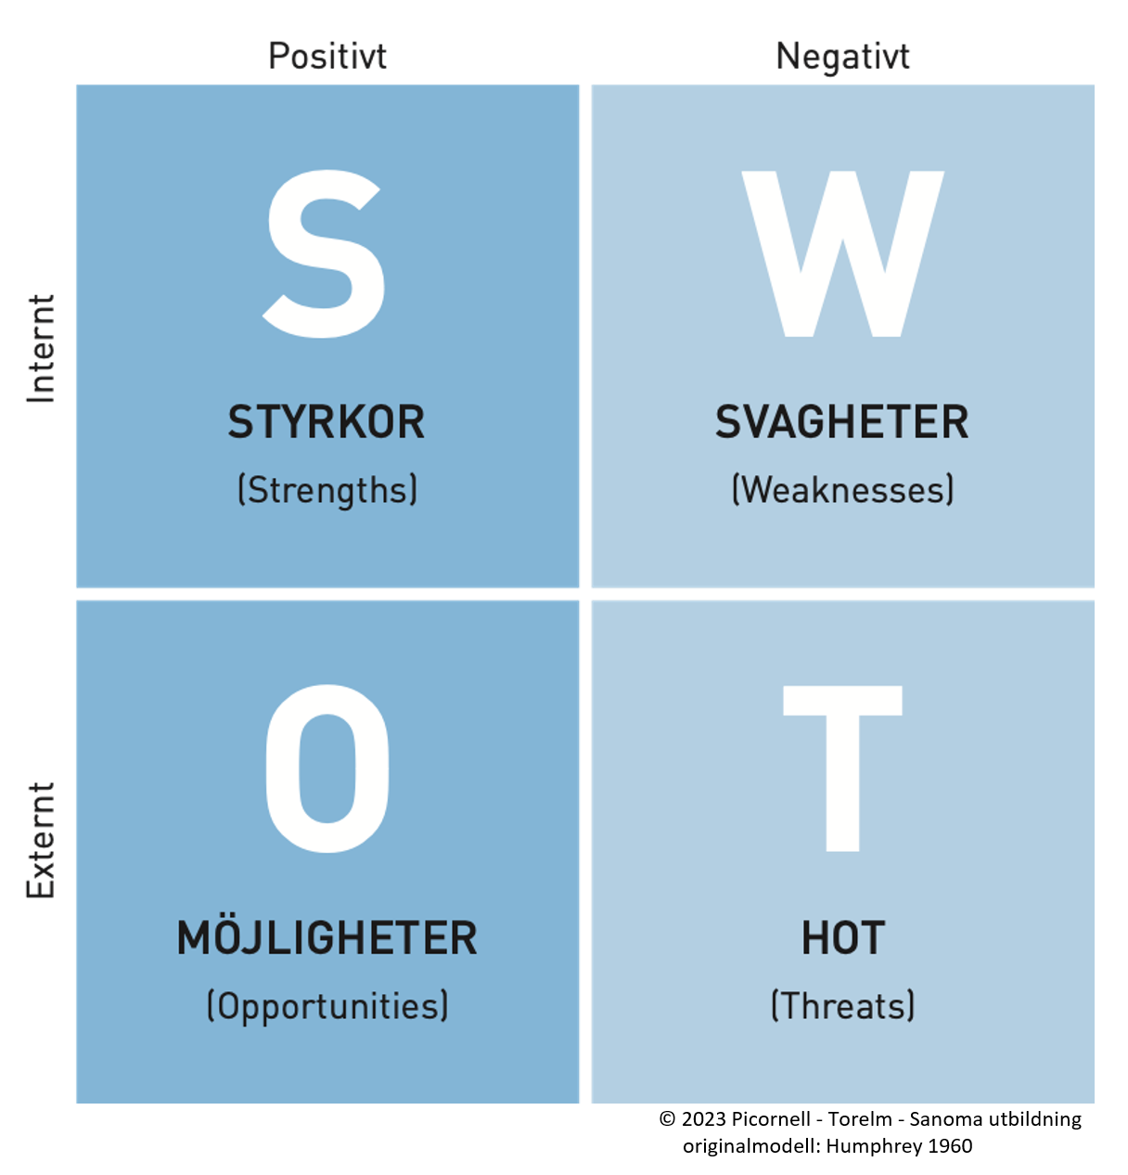
Modell 2.12 SWOT-modellen

Slide 18
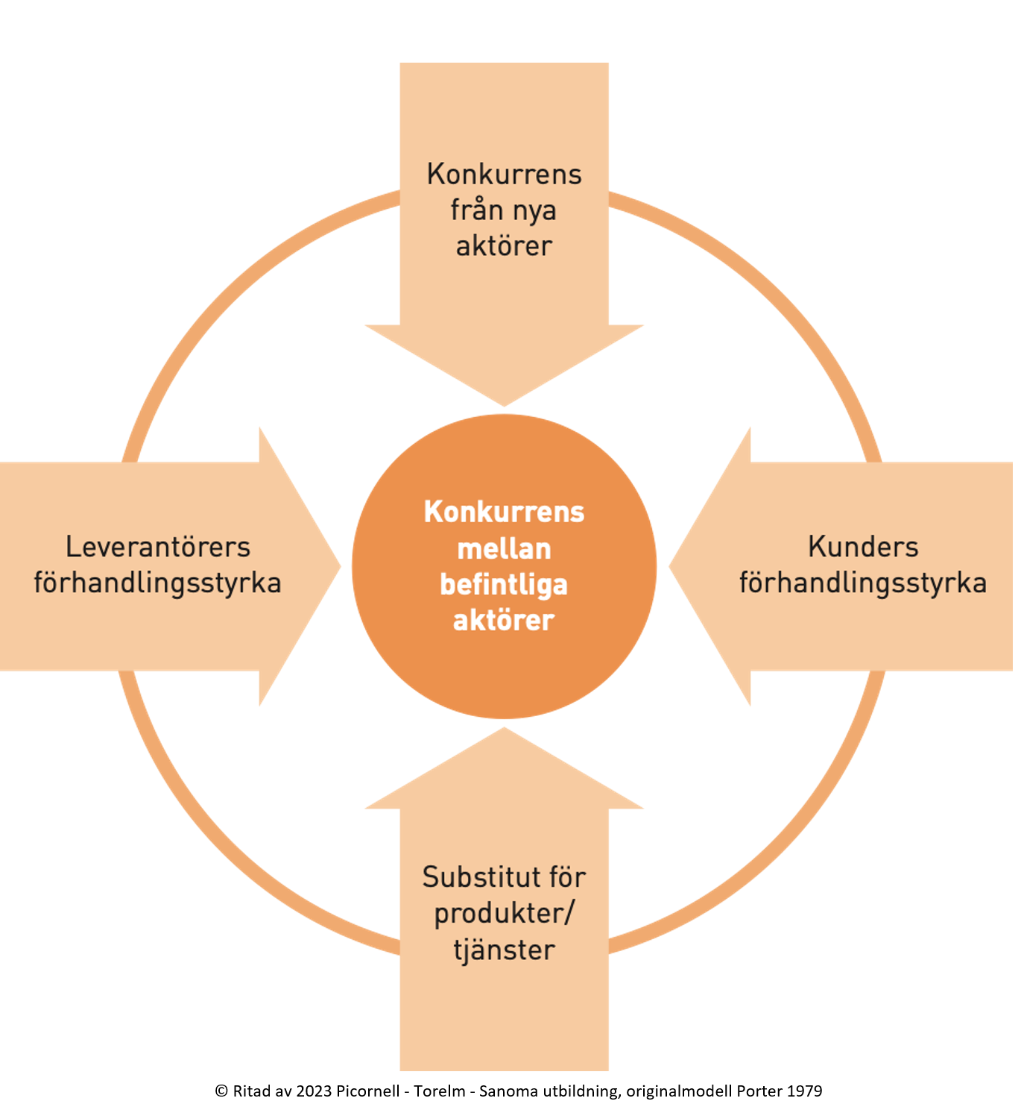
Modell 2.13 Femkraftsmodellen

Slide 19
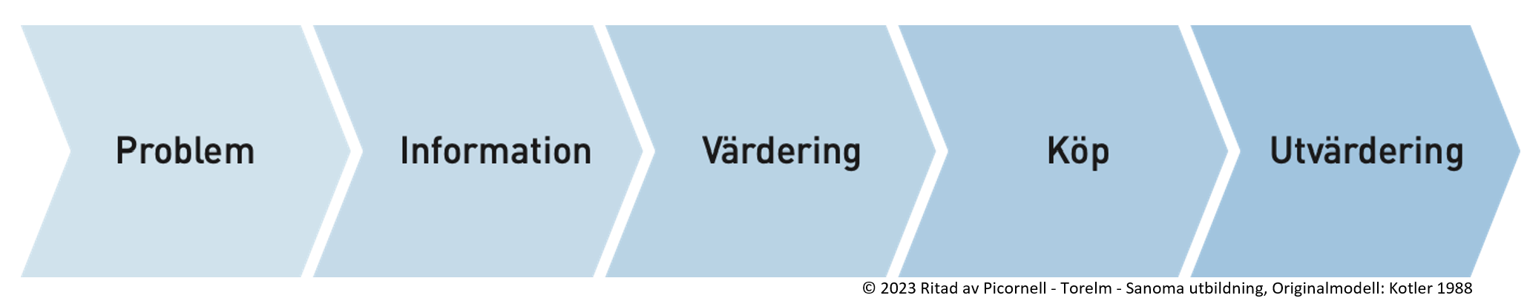
Modell 3.1 Köpprocessen

Slide 20
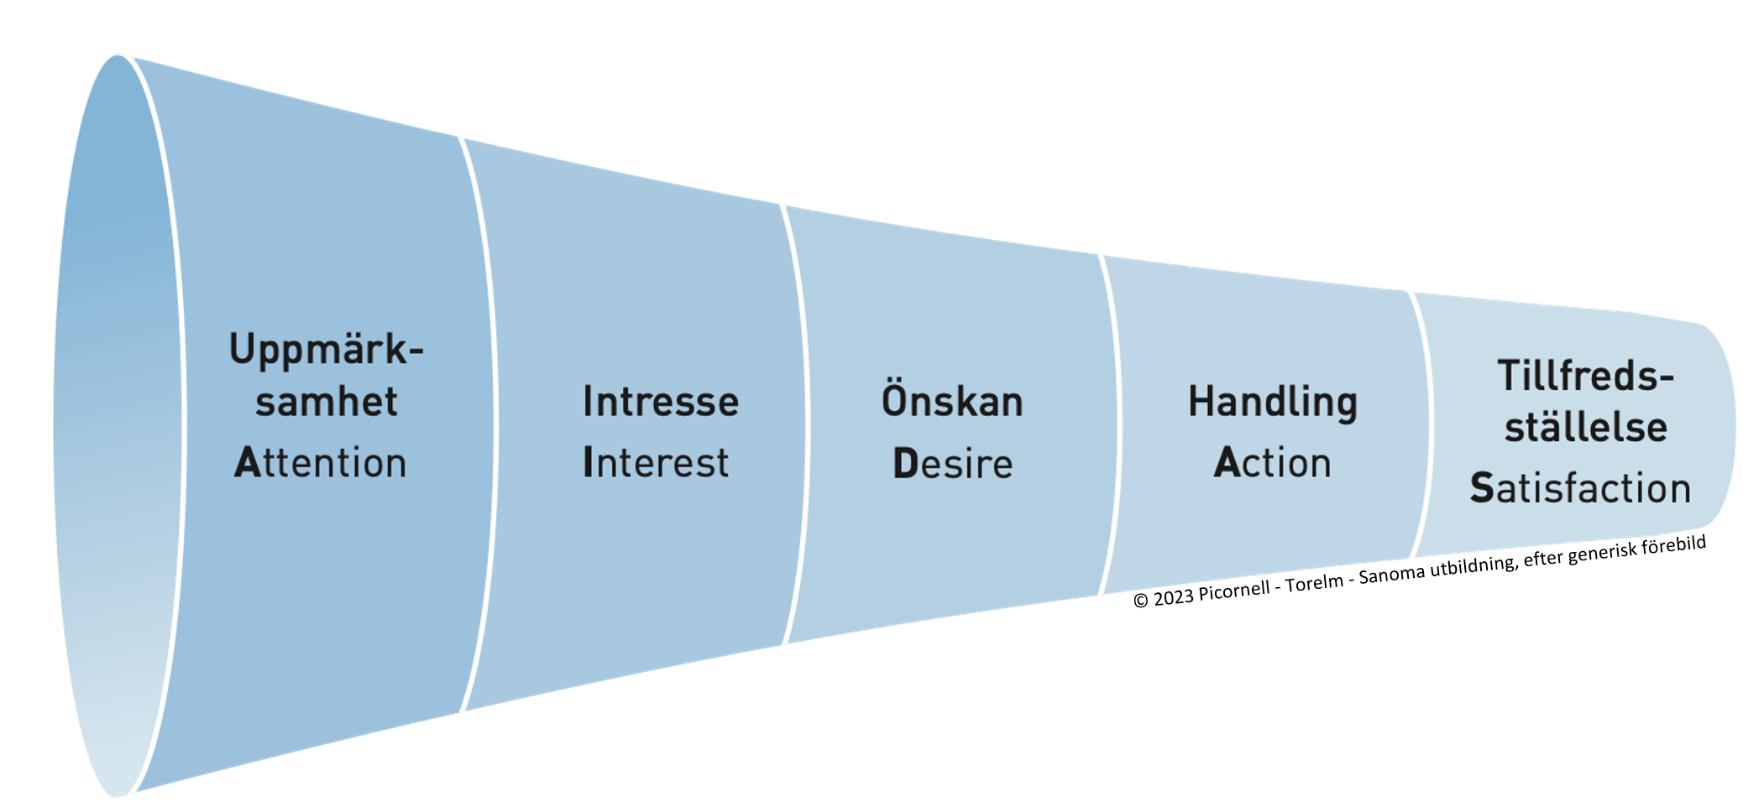
Modell 3.2 AIDA(S)

Slide 21
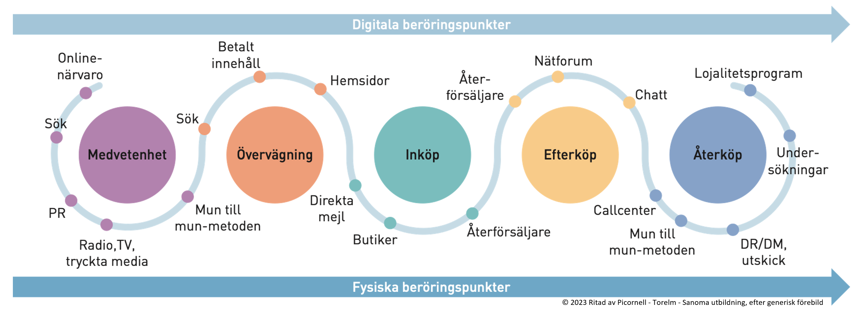
Modell 3.3 Kundresan

Slide 22
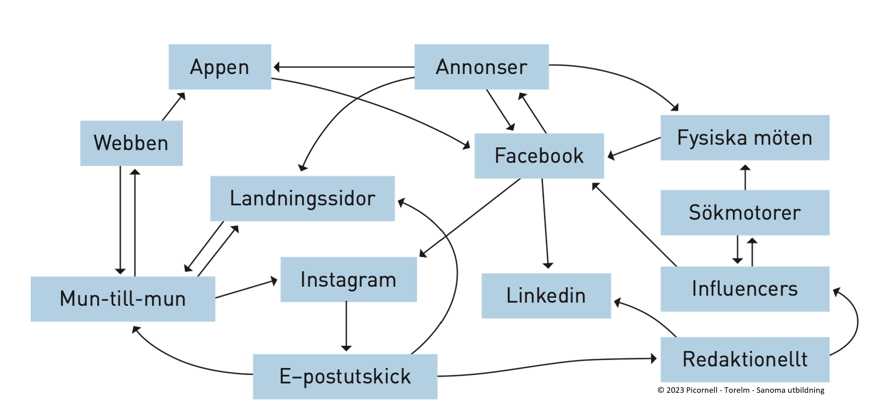
Modell 3.4 Dynamiken i kundresan

Slide 23
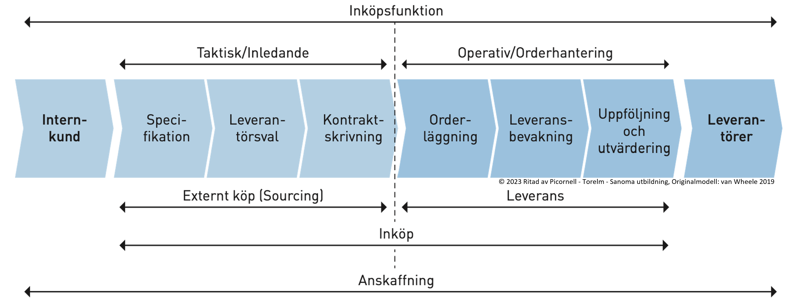
Modell 3.5 Inköpsprocess

Slide 24
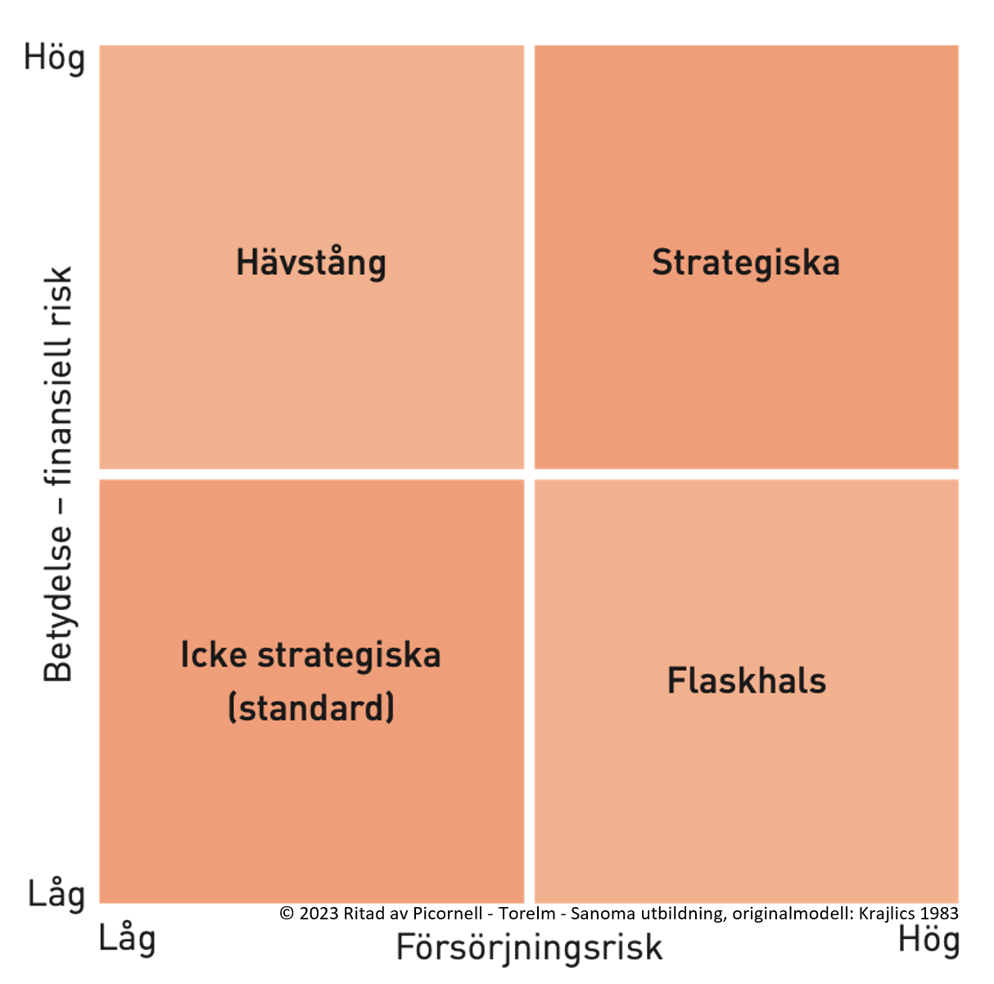
Modell 3.6 Krajlics-matrisen

Slide 25
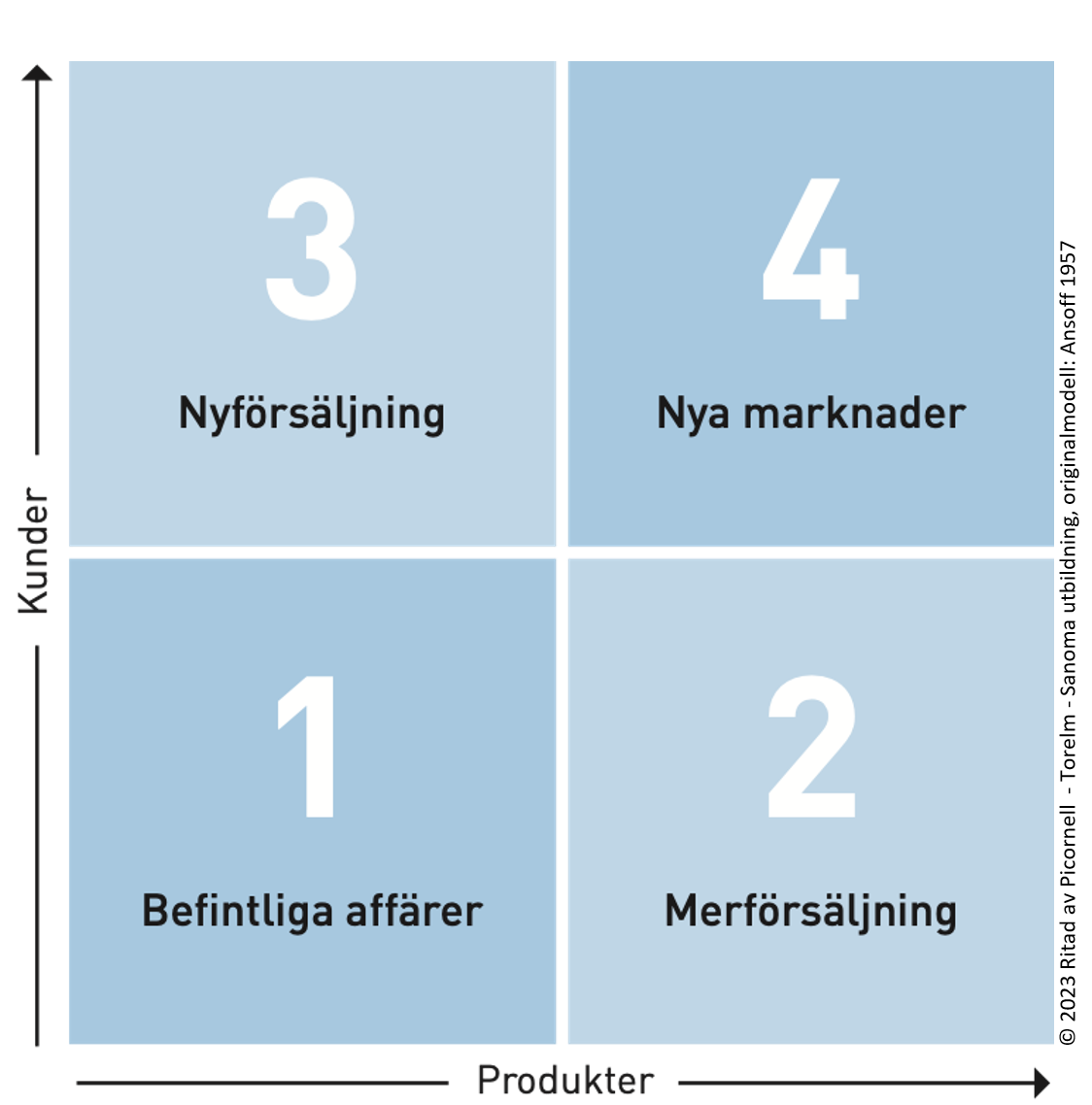
Modell 4.1 Ansoff-matrisen

Slide 26
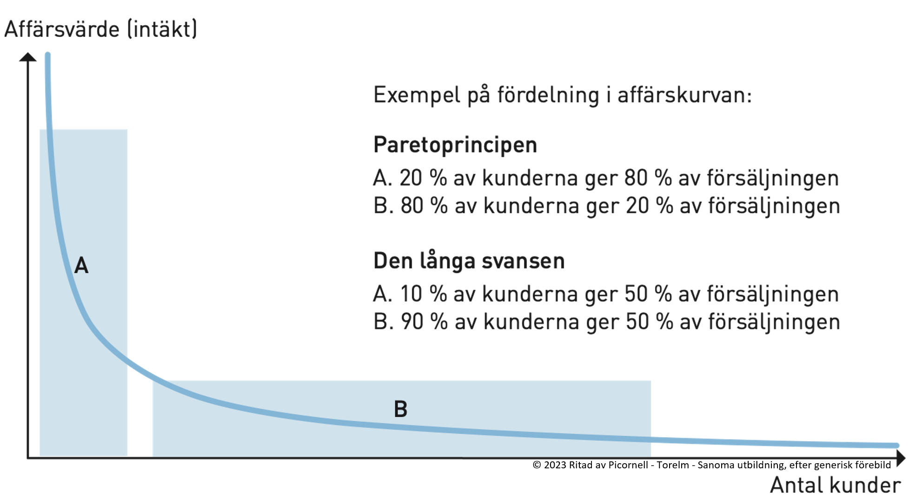
Modell 4.2 Affärskurvan

Slide 27
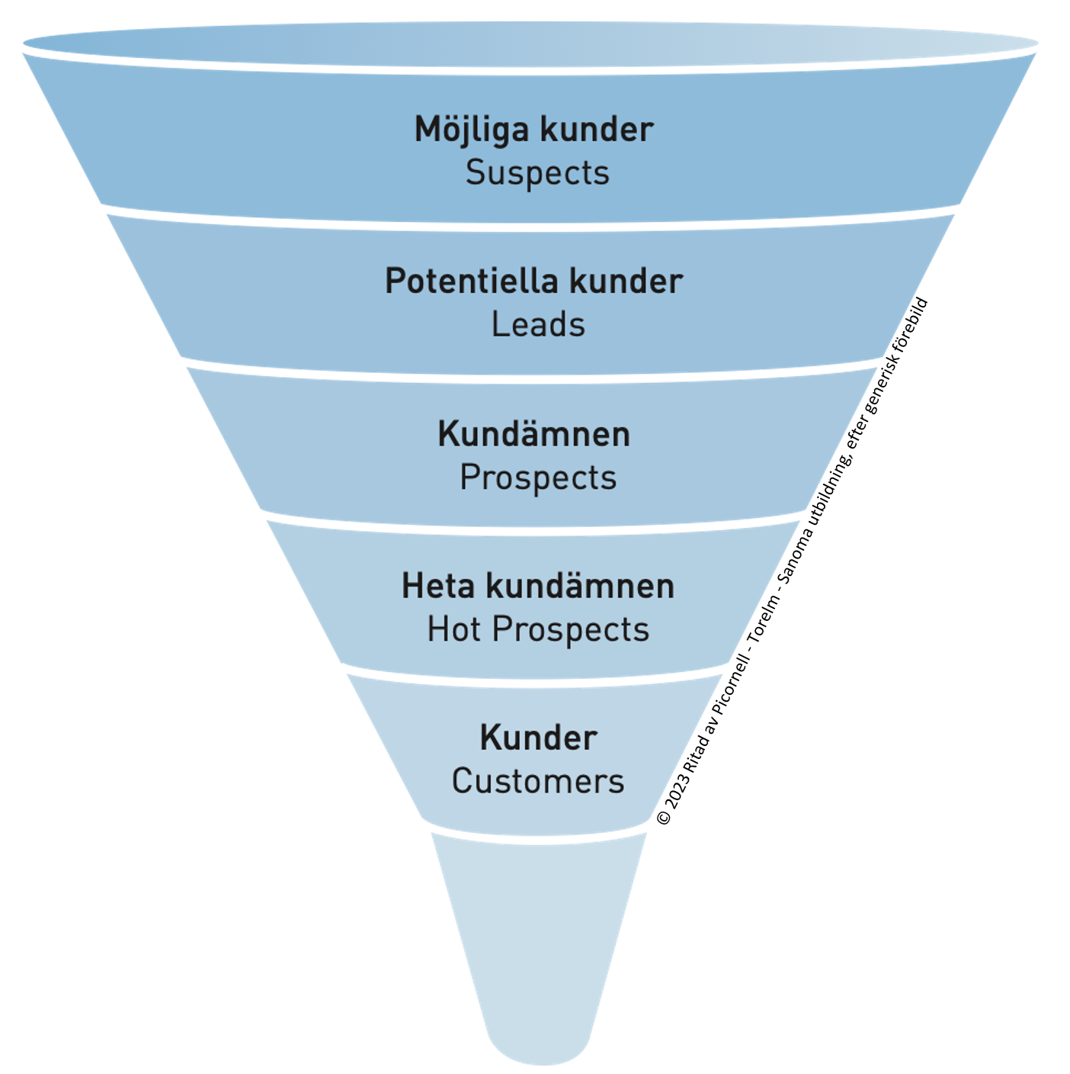
Modell 4.3 Säljtratten

Slide 28
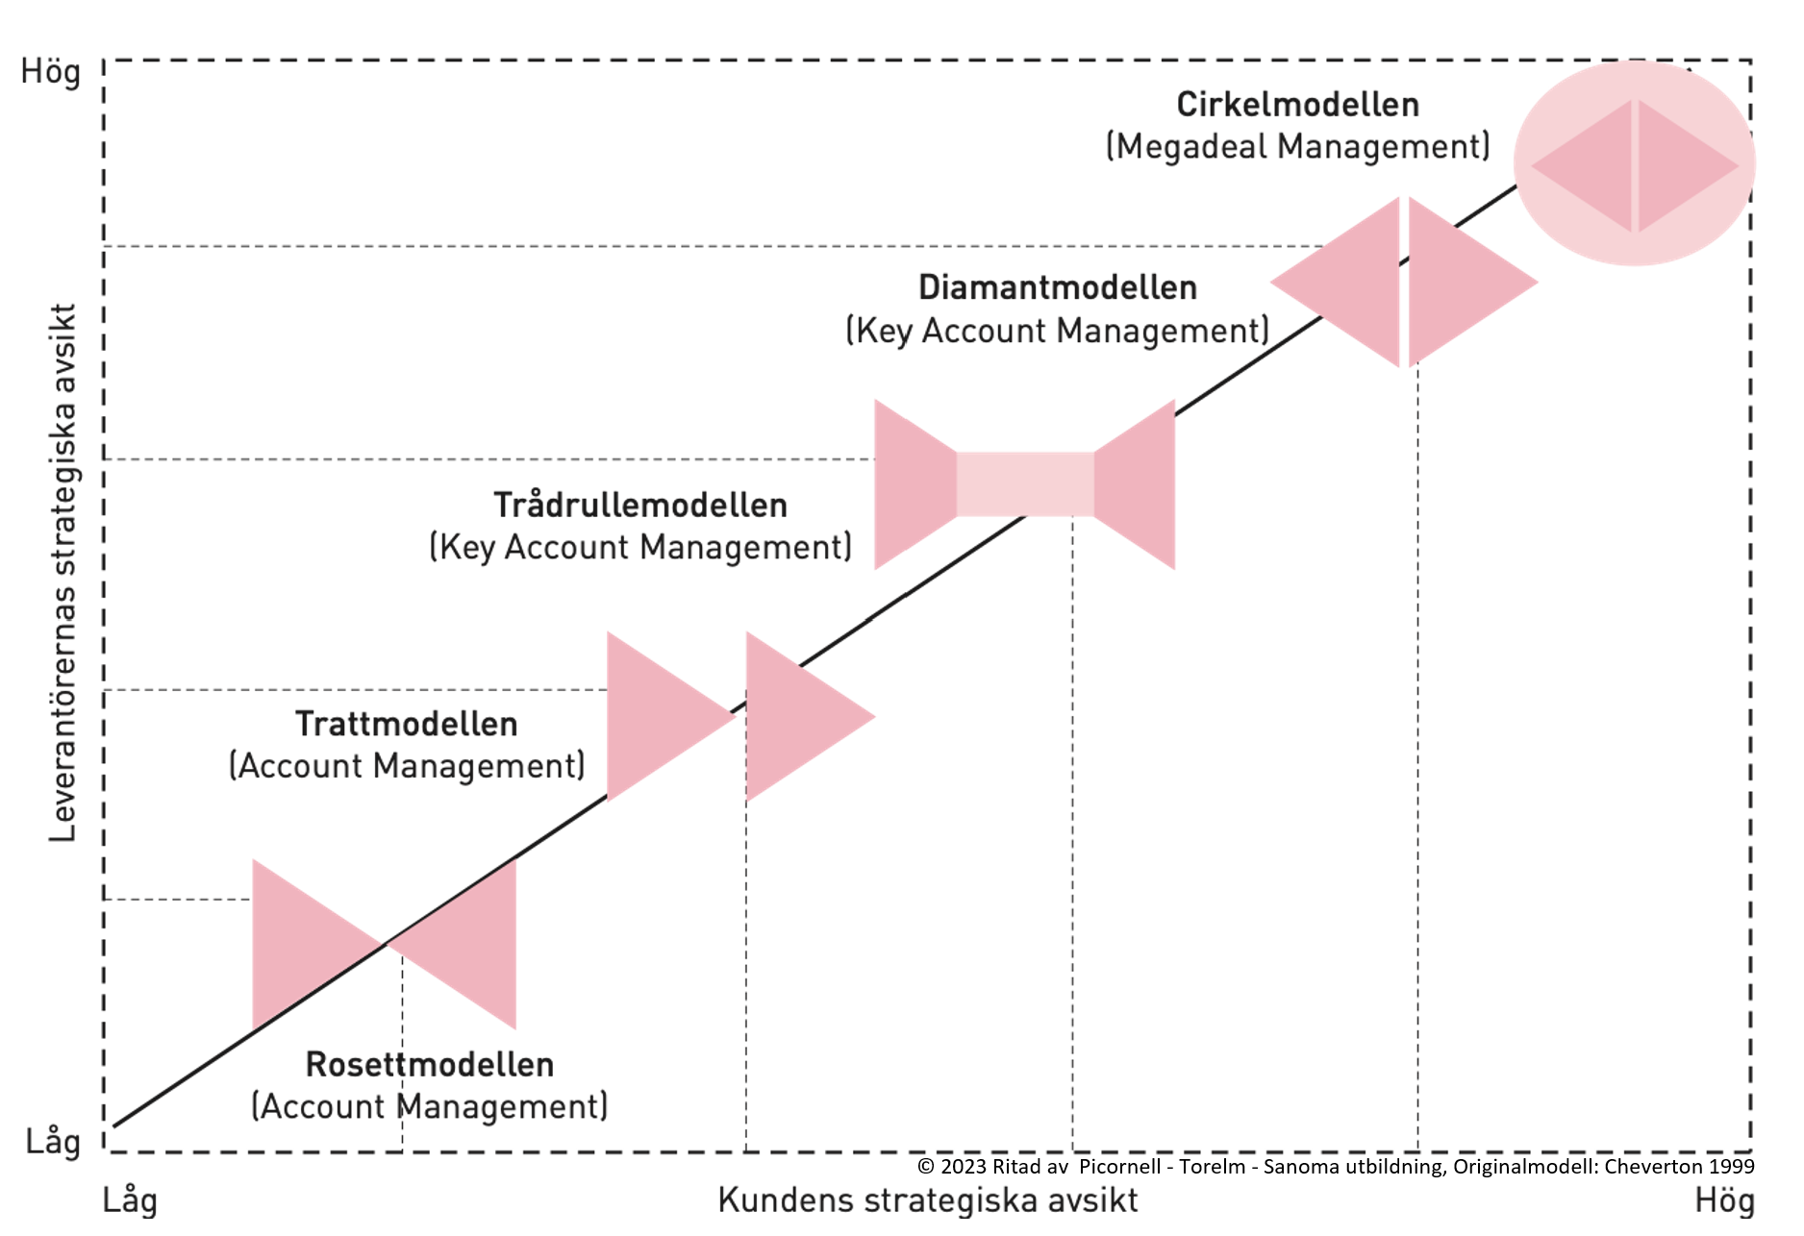
Modell 4.4 KAM-modellen

Slide 29
Modell 5.1 Säljmetodik

Slide 30
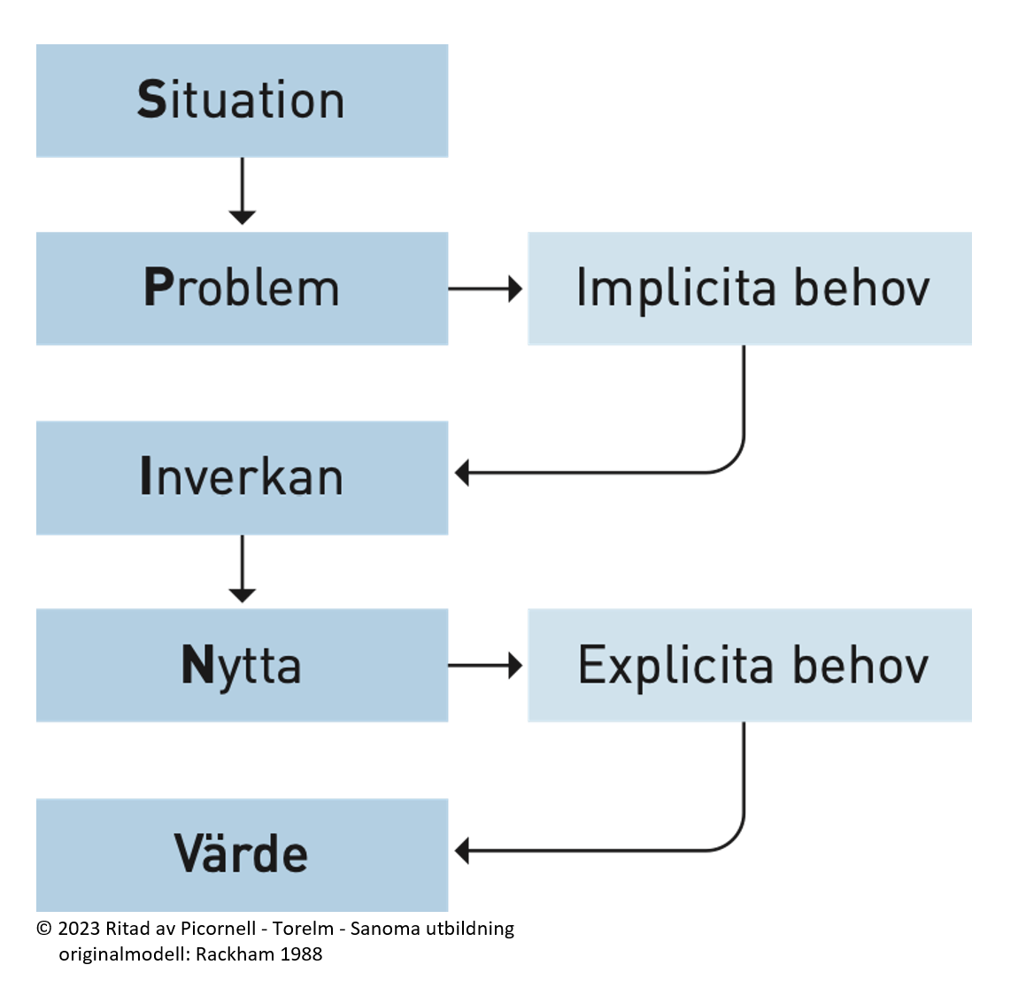
Modell 5.2 SPIN

Slide 31
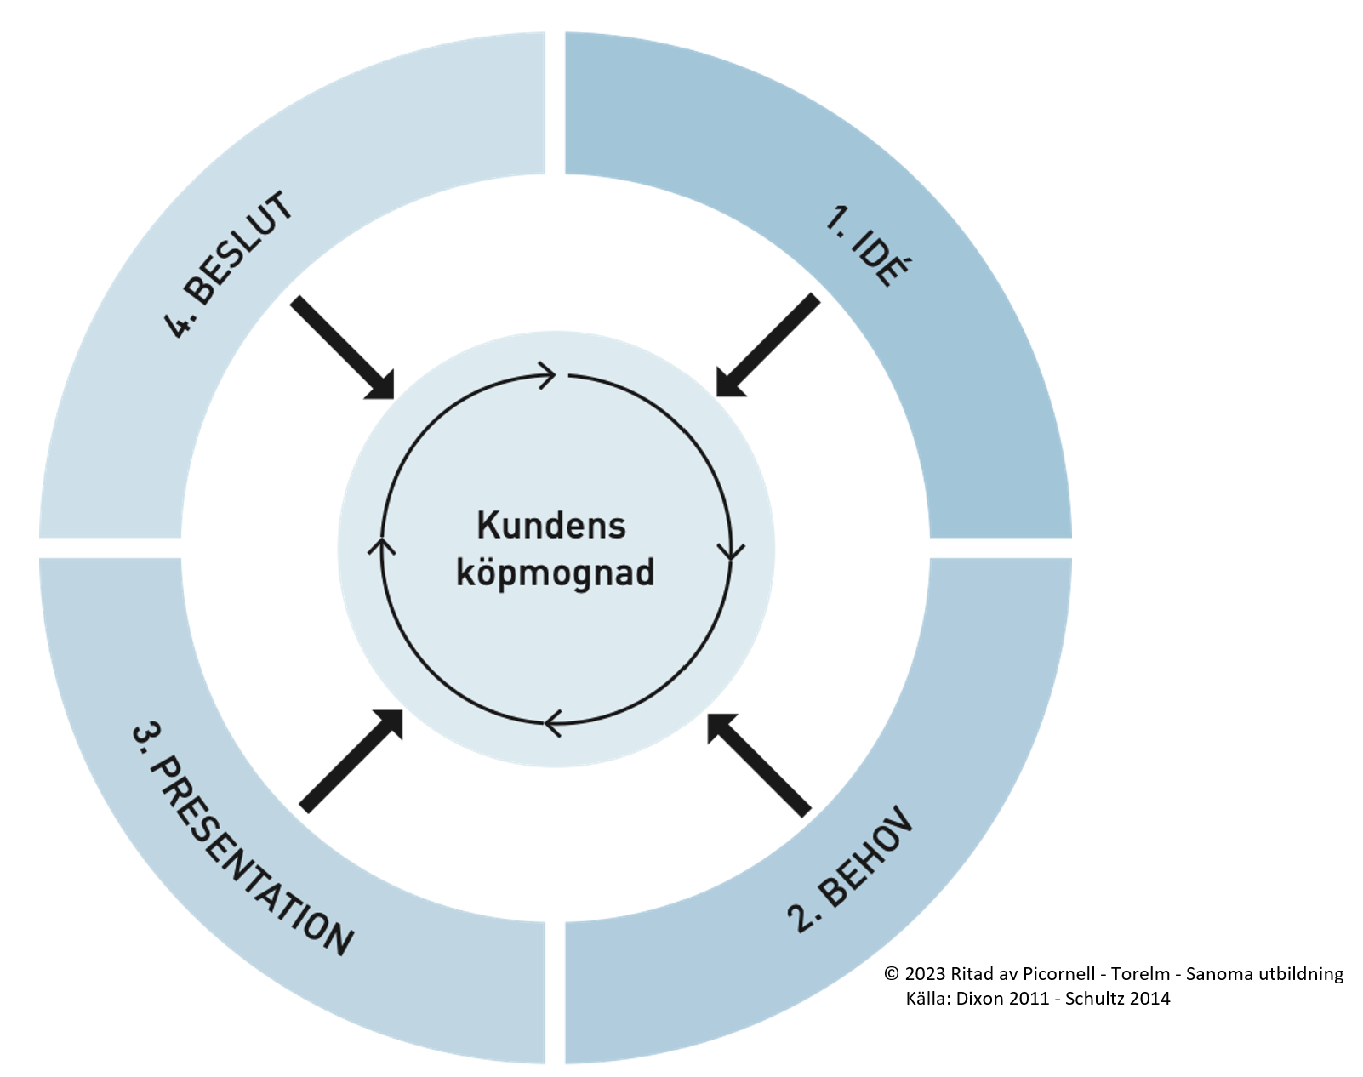
Modell 5.3 Insiktsförsäljning

Slide 32
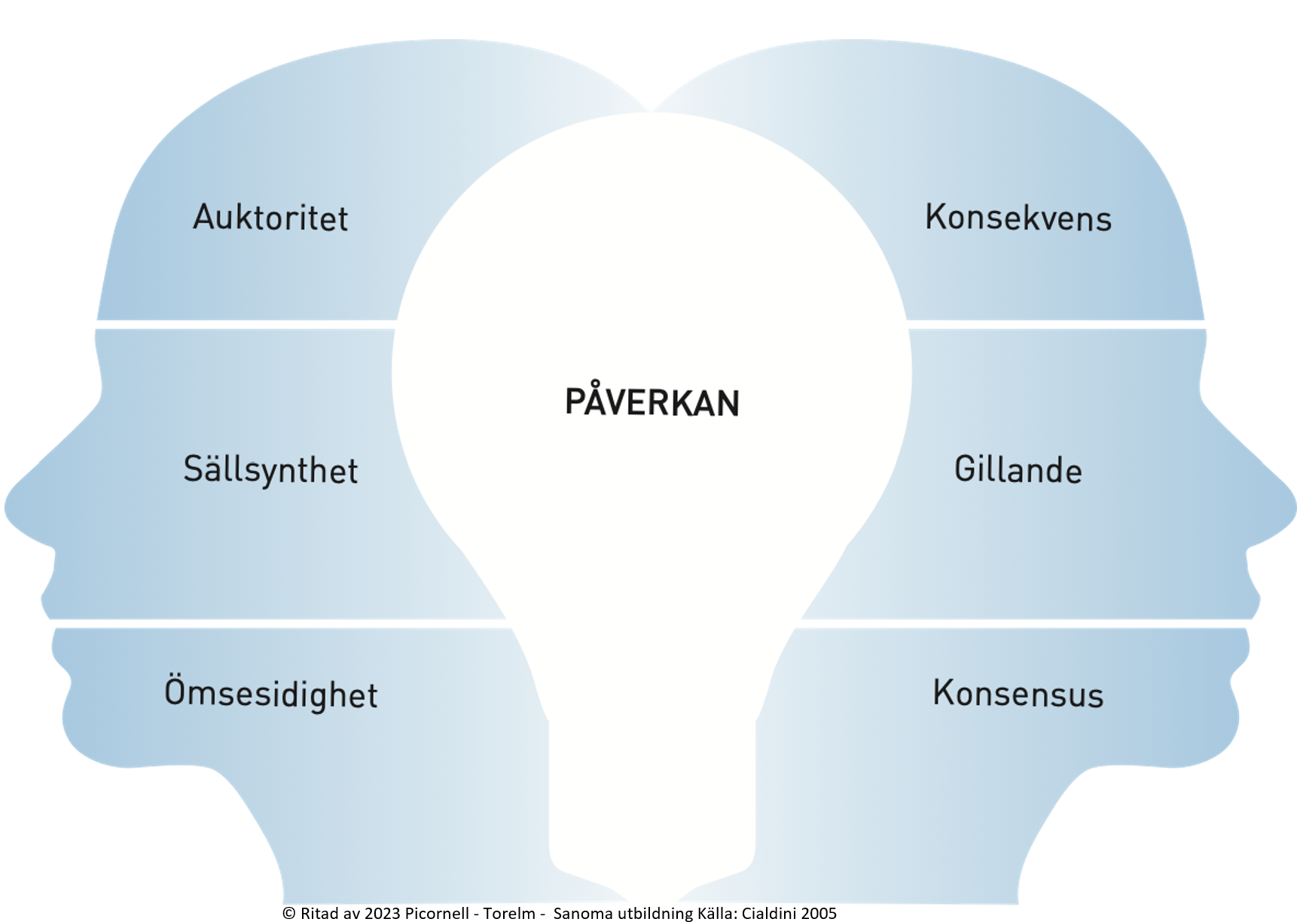
Modell 5.4 Sociala påverkansmekanismer

Slide 33
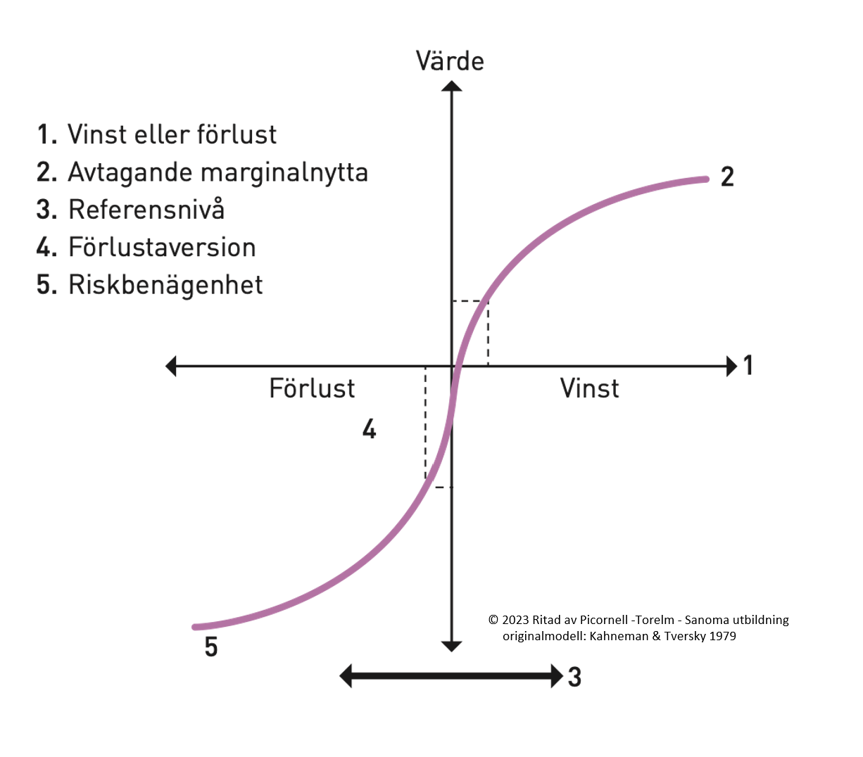
Modell 5.5 Prospektteorin

Slide 34
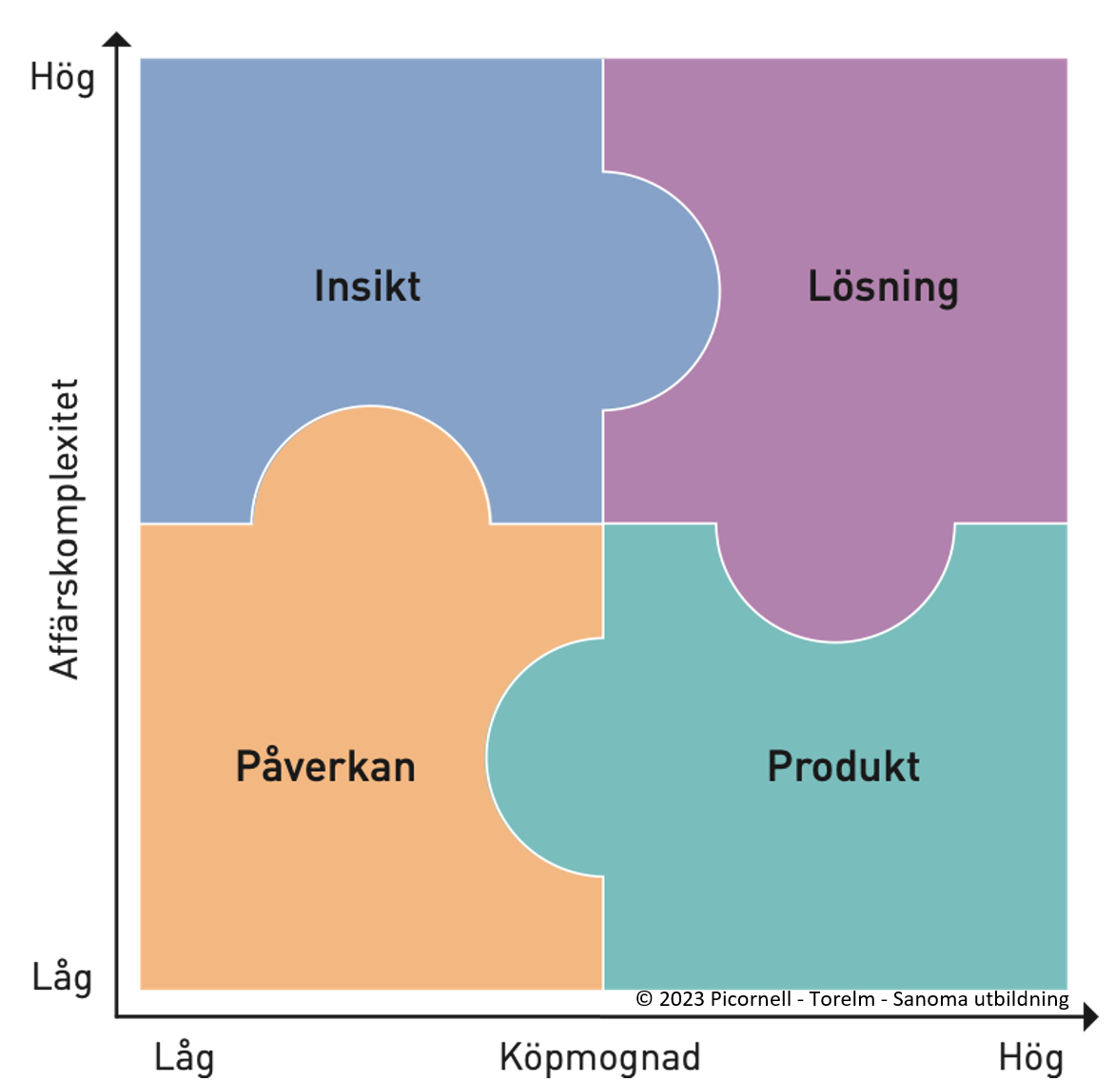
Modell 5.6 META Situationsanpassad försäljning

Slide 35
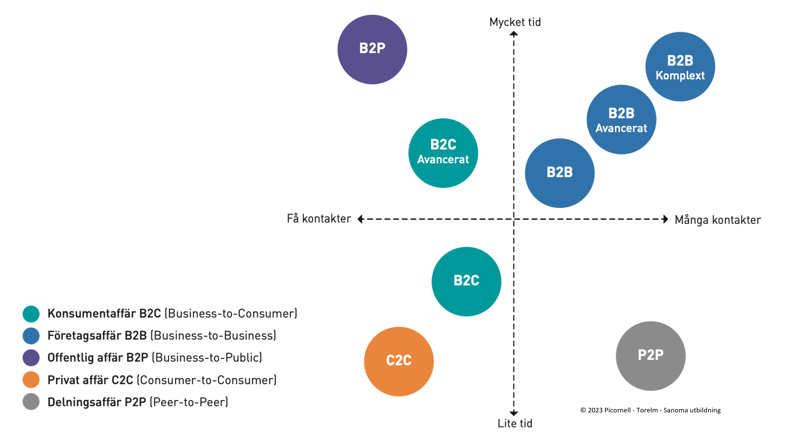
Modell 5.7 Affärskomplexitet

Slide 36
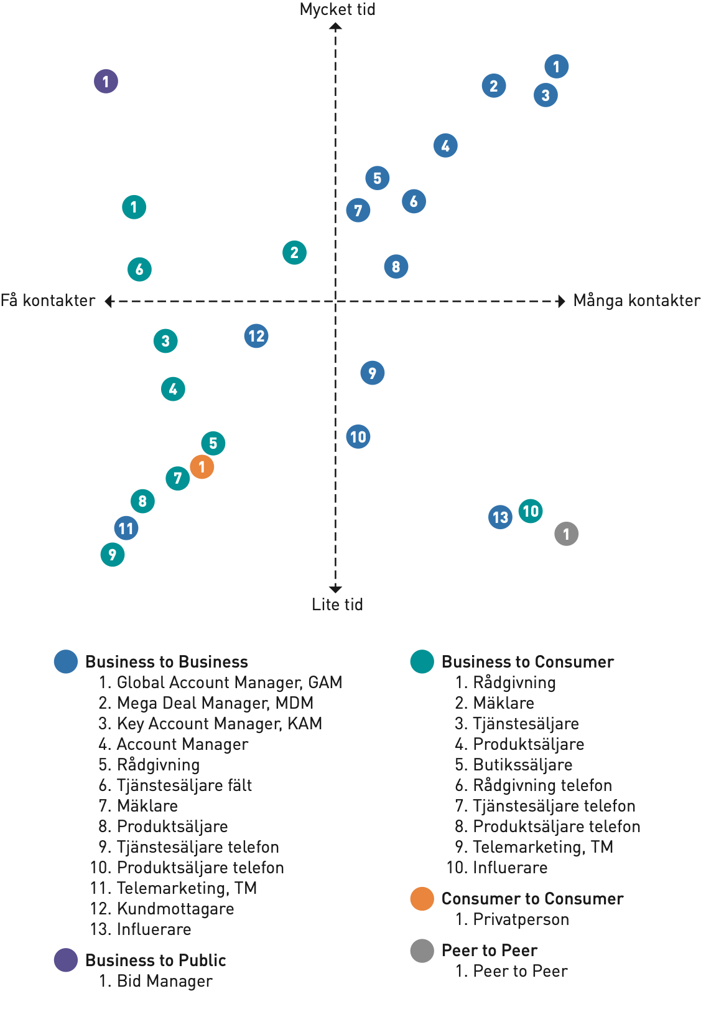
Modell 5.8 Säljrollernas komplexitet
© 2023 Picornell - Torelm - Sanoma utbildning

Slide 37
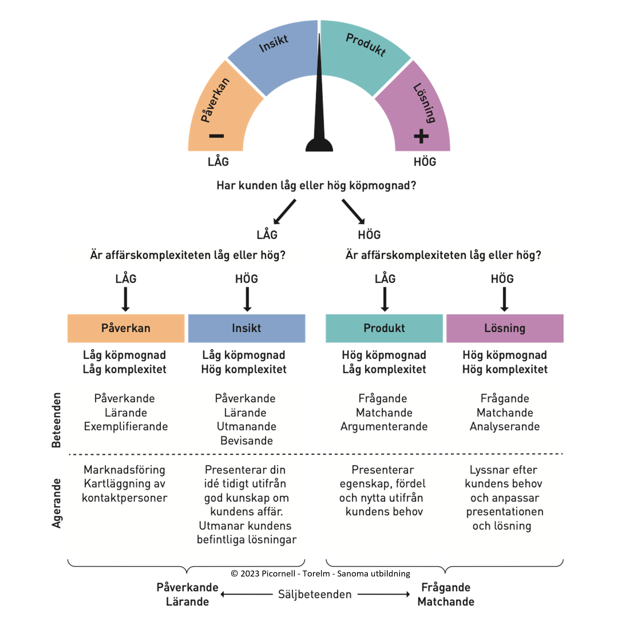
Modell 5.9 META Taktisk analys

Slide 38
Modell 5.10 META Situationsanpassad försäljning

Slide 39
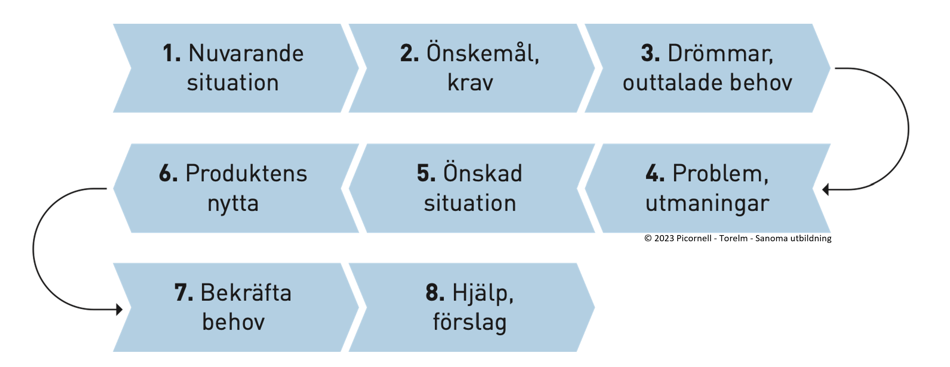
Modell 5.11 Norval Hawkins säljprocess
© 2023 Picornell - Torelm - Sanoma utbildning, originalmodell: Hawkins 1920

Slide 40
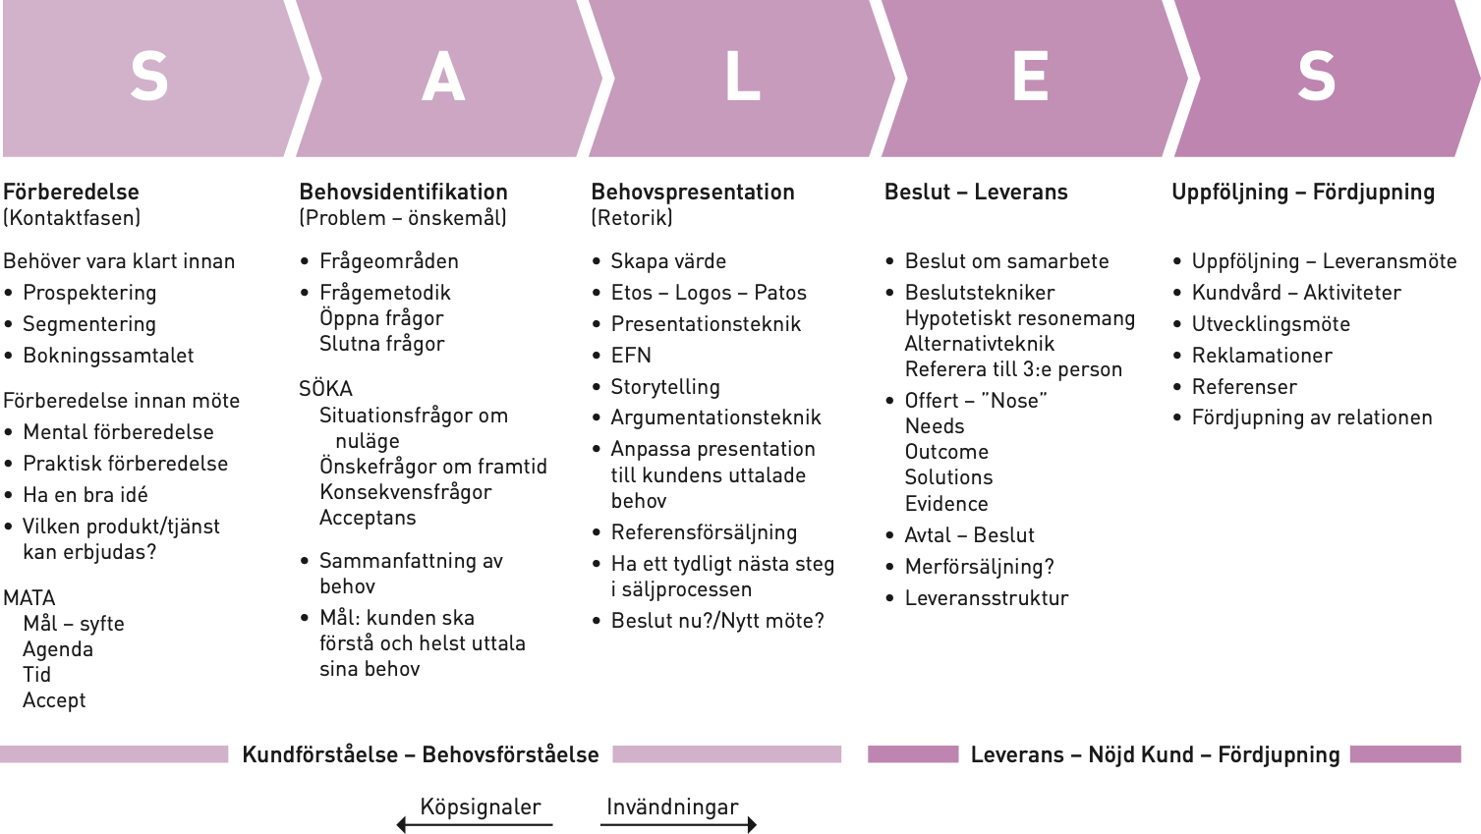
Modell 5.12 SALES
© 2023 Picornell - Torelm - Sanoma utbildning

Slide 41
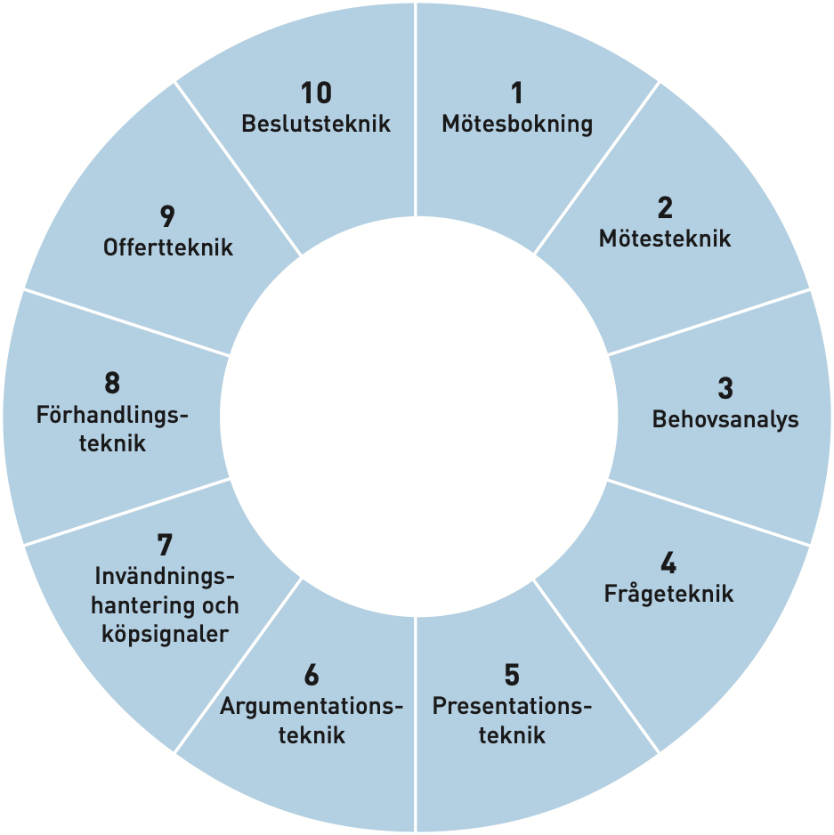
Modell 6.1 Säljhjulet
© 2023 Picornell - Torelm - Sanoma utbildning

Slide 42
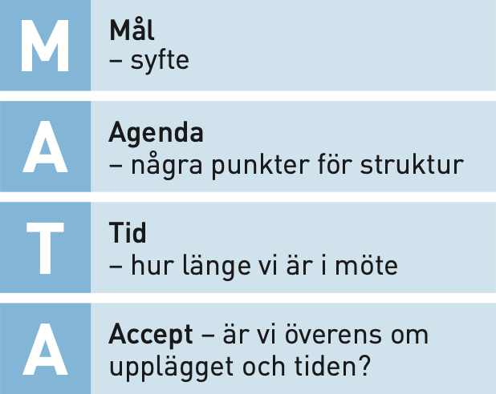
Modell 6.2 MATA
©Ritad av2023 Picornell -Torelm - Sanoma utbildning efter generisk modell

Slide 43
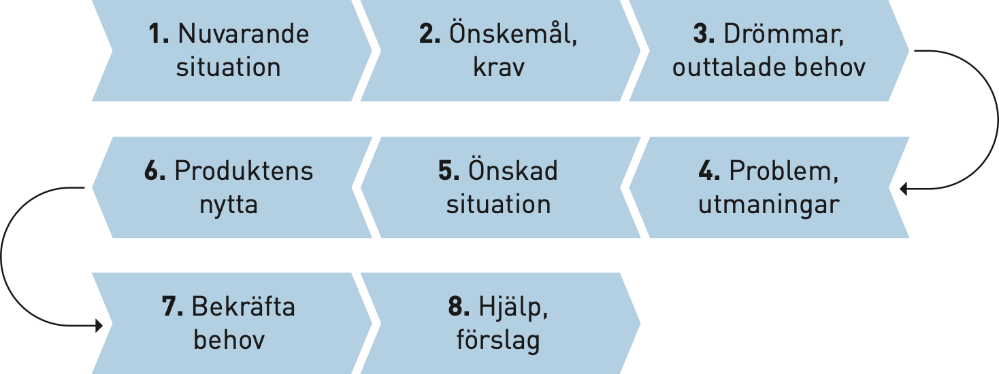
Modell 6.3 Behovsanalys
© 2023 Picornell - Torelm - Sanoma utbildning

Slide 44
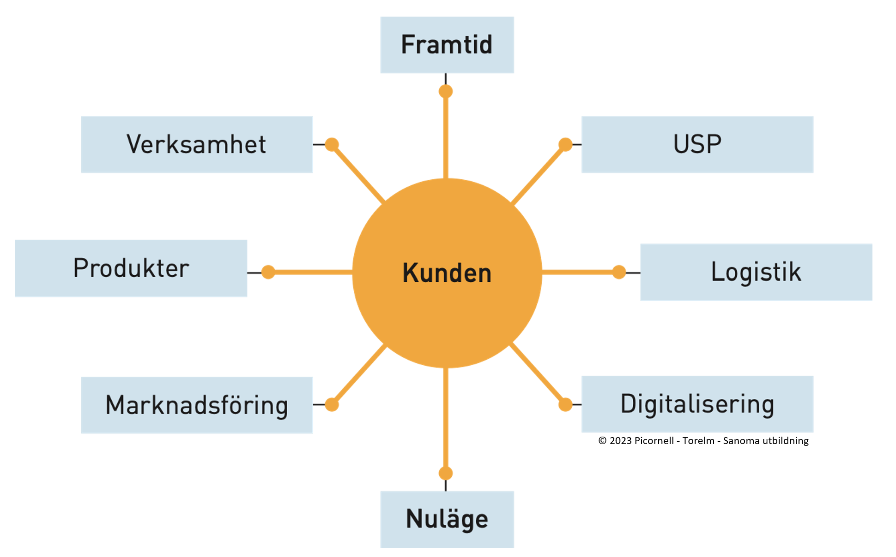
Modell 6.4 SOLEN

Slide 45
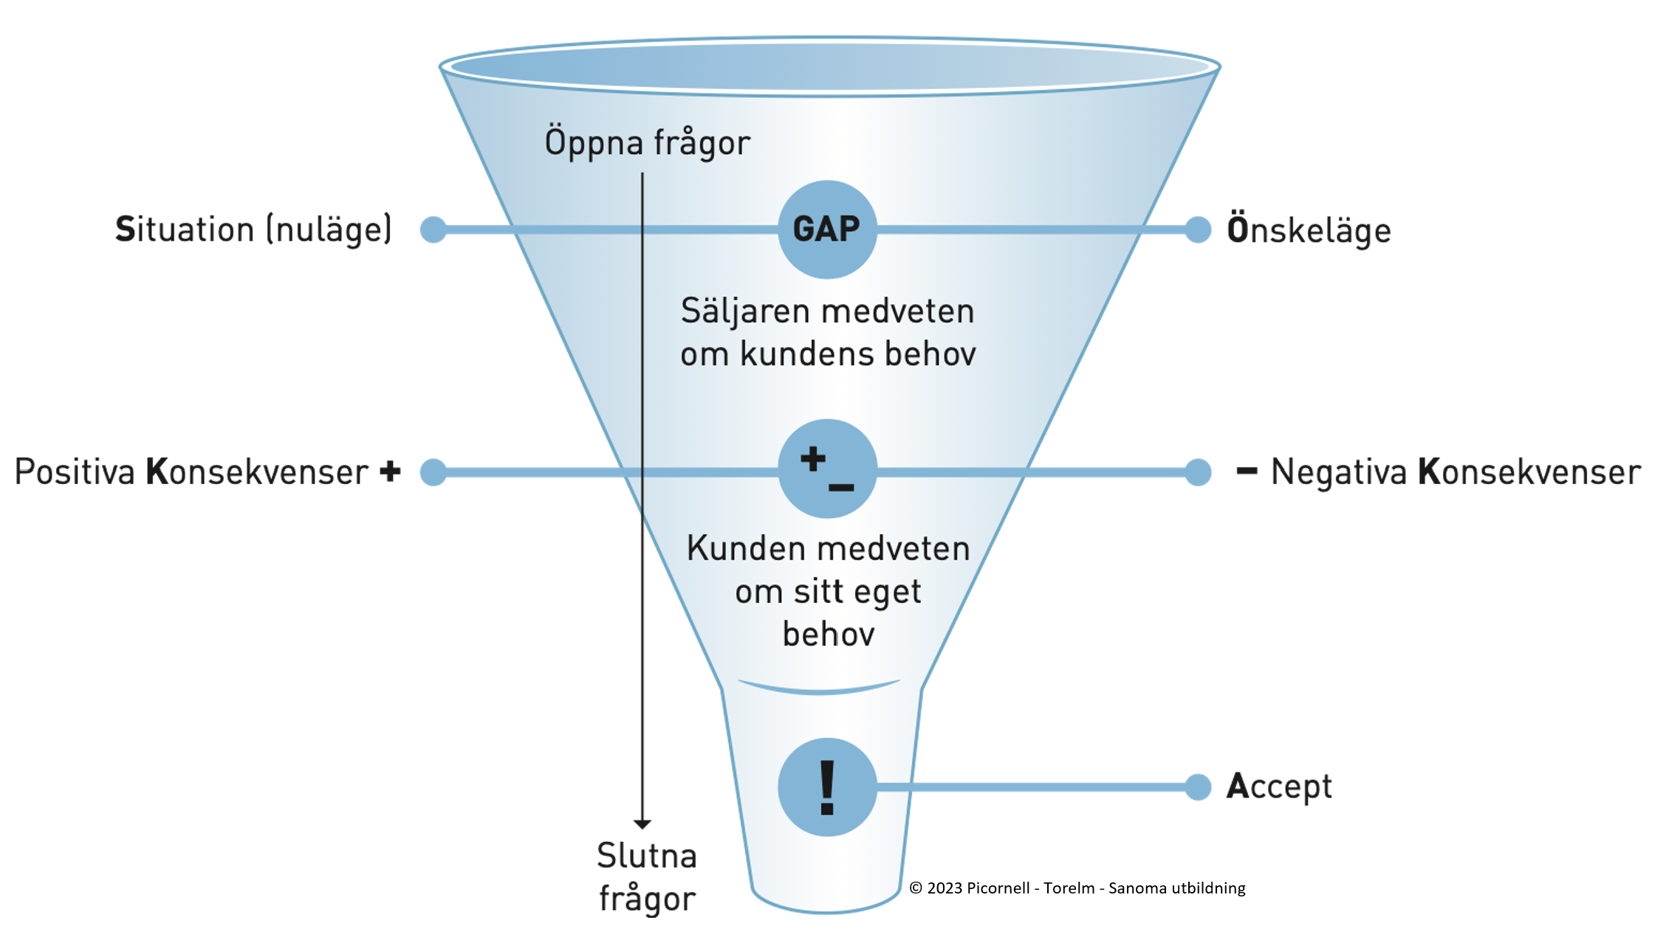
Modell 6.5 SÖKA

Slide 46
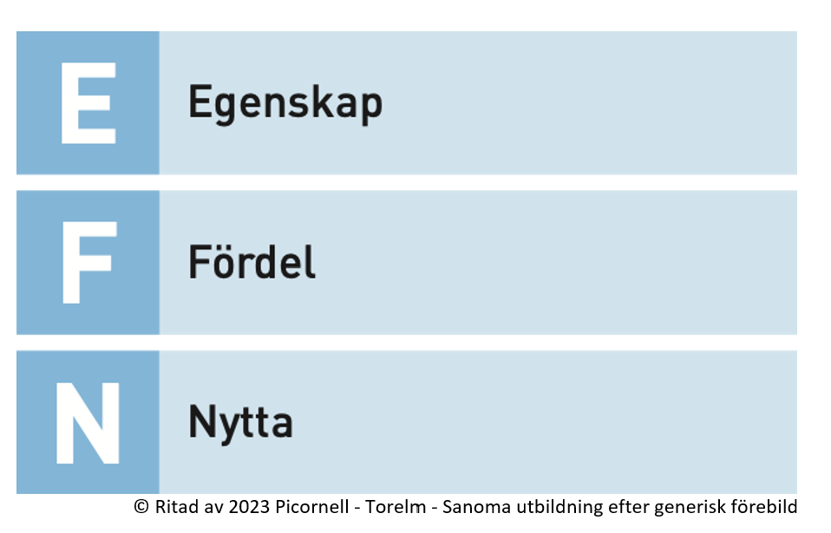
Modell 6.6 EFN

Slide 47
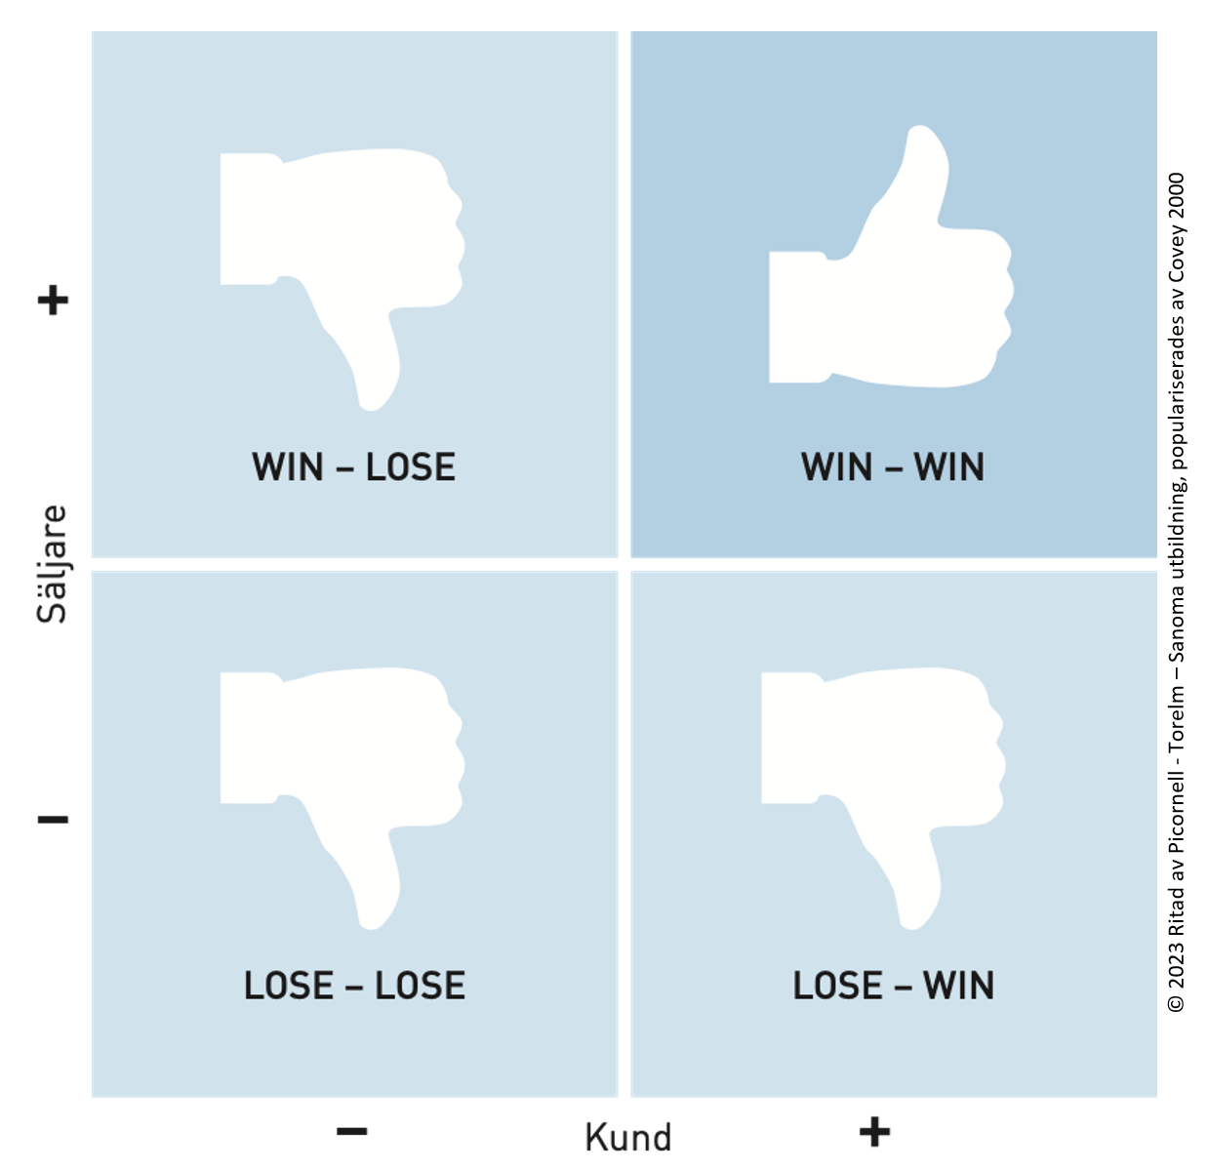
Modell 6.7 Win-Win-modellen

Slide 48
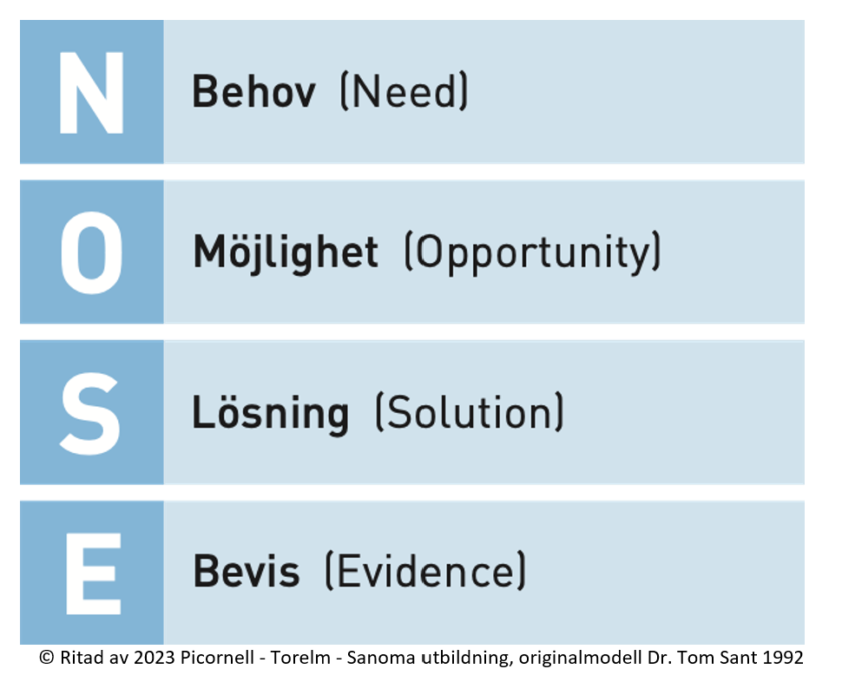
Modell 6.8 NOSE

Slide 49
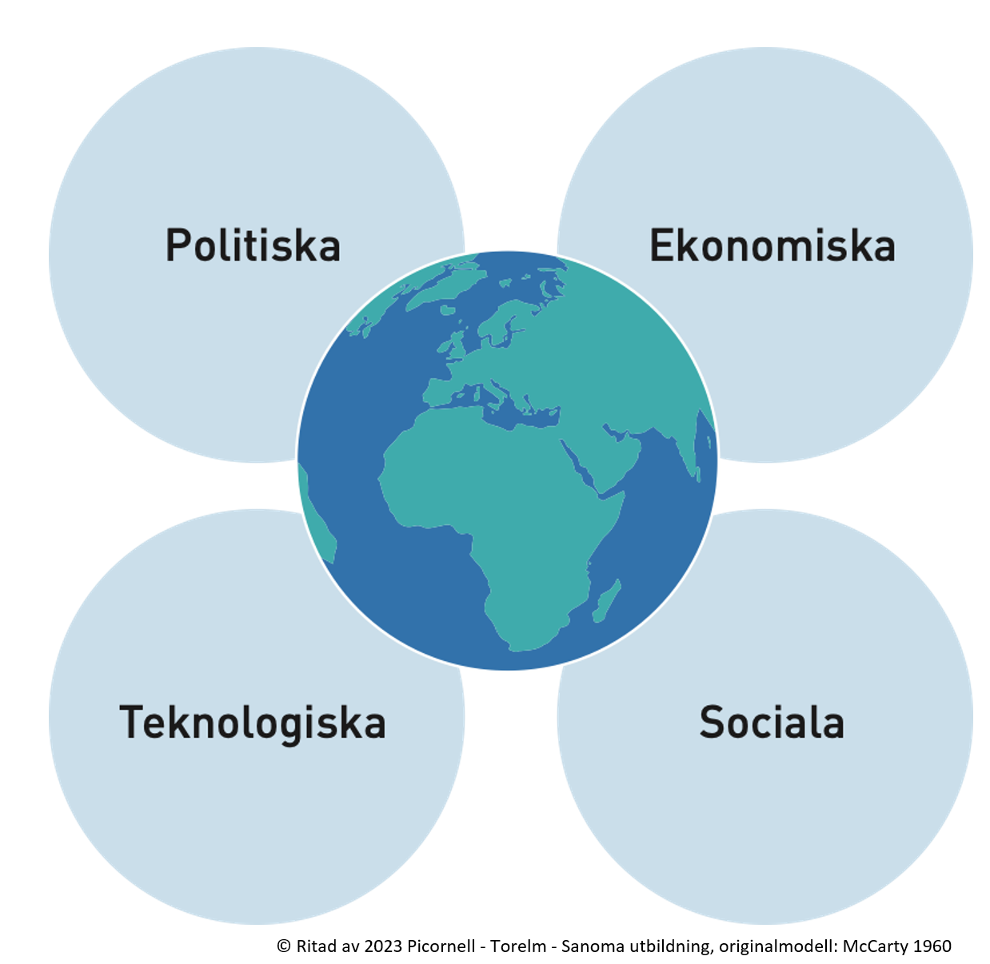
Modell 7.1 PEST

Slide 50
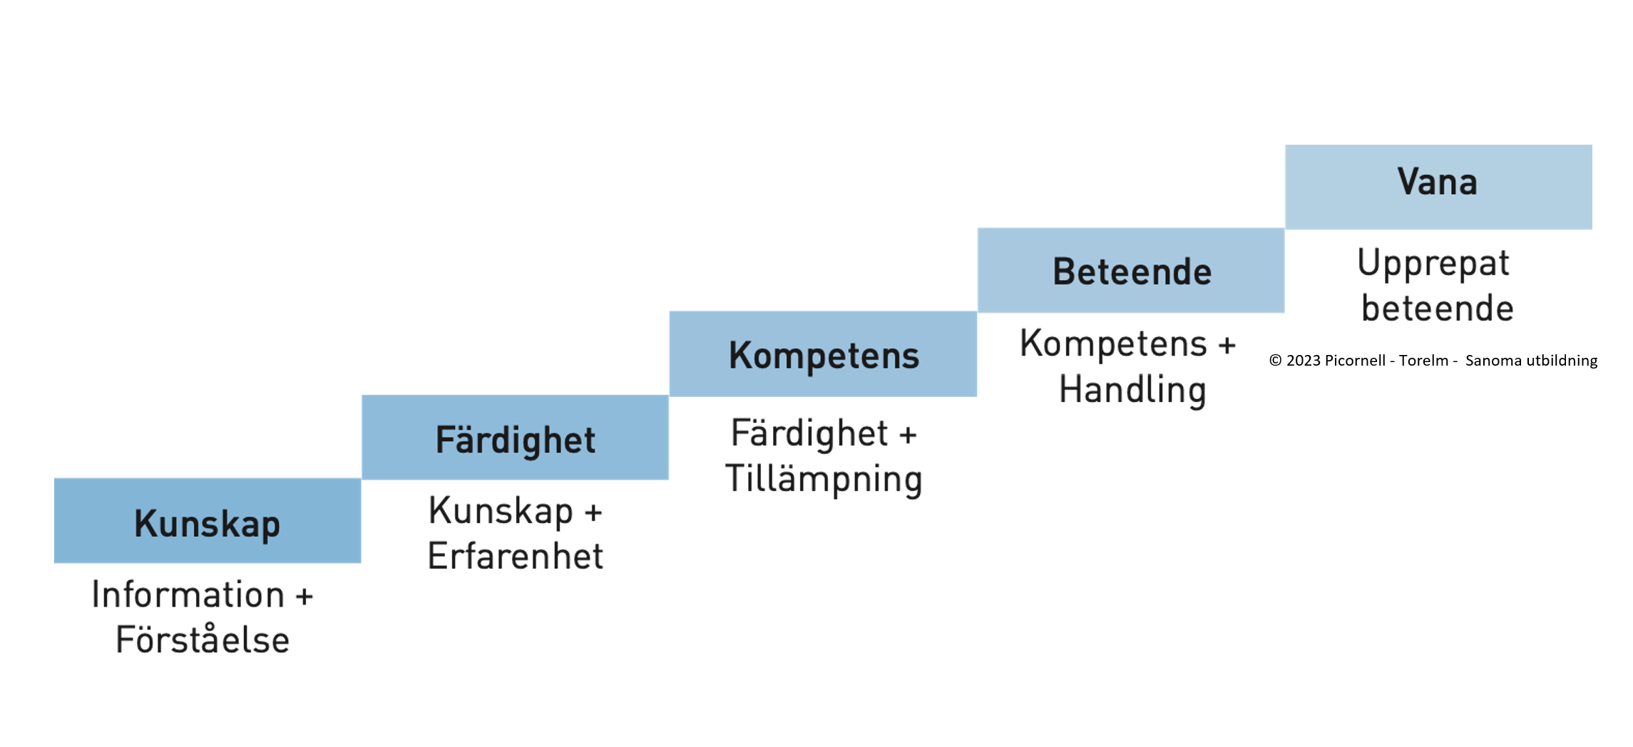
Modell 8.1 Kompetenstrappan

Slide 51
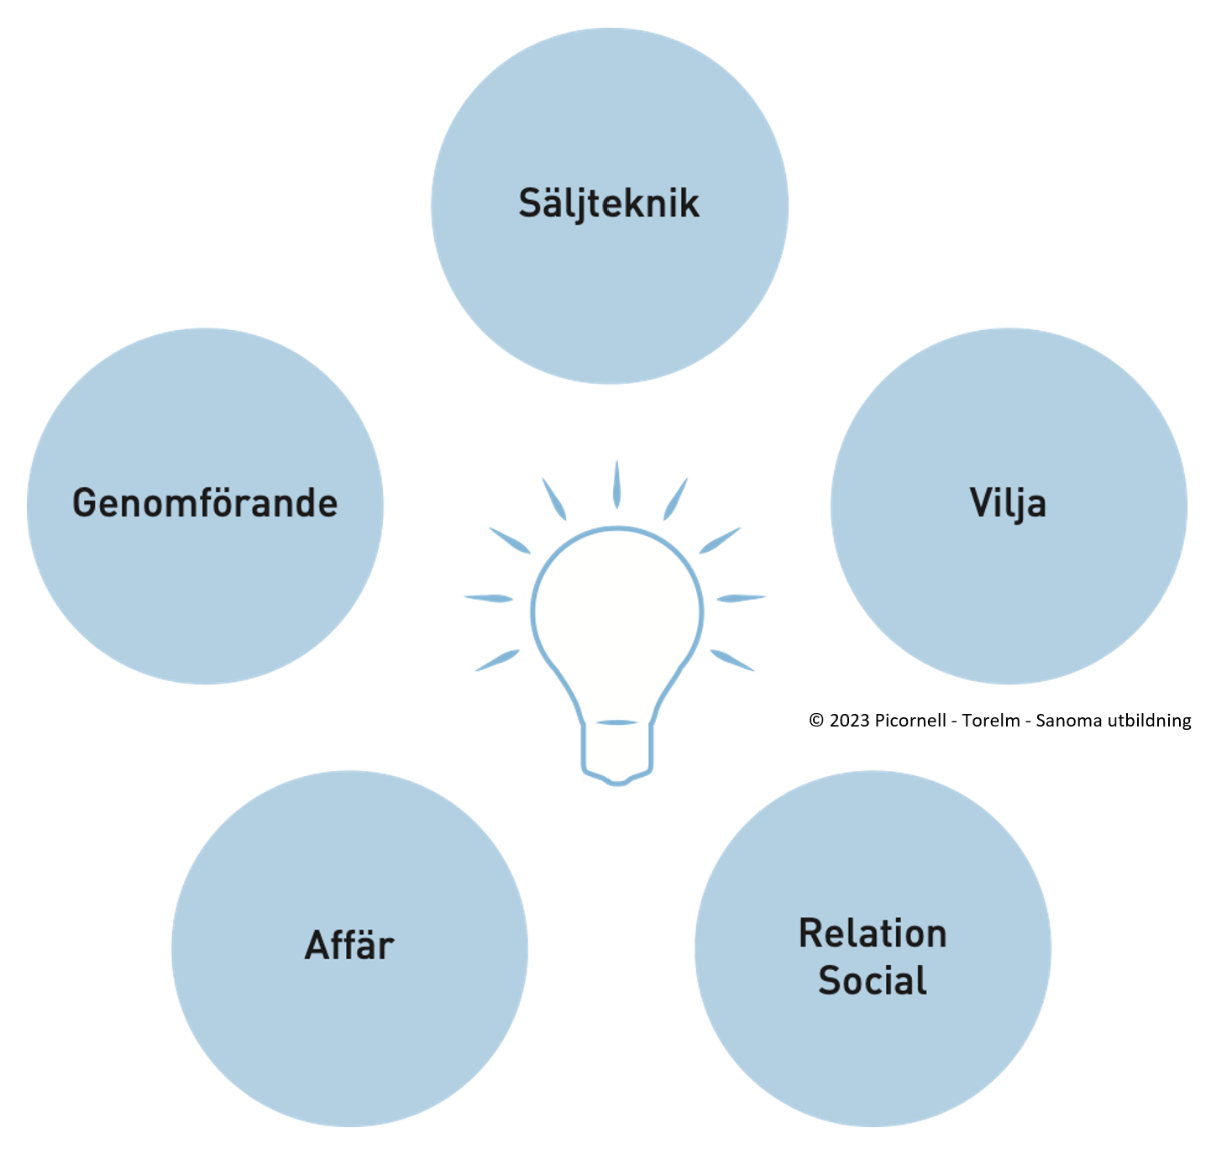
Modell 8.2 Kompetensmodellen

Slide 52
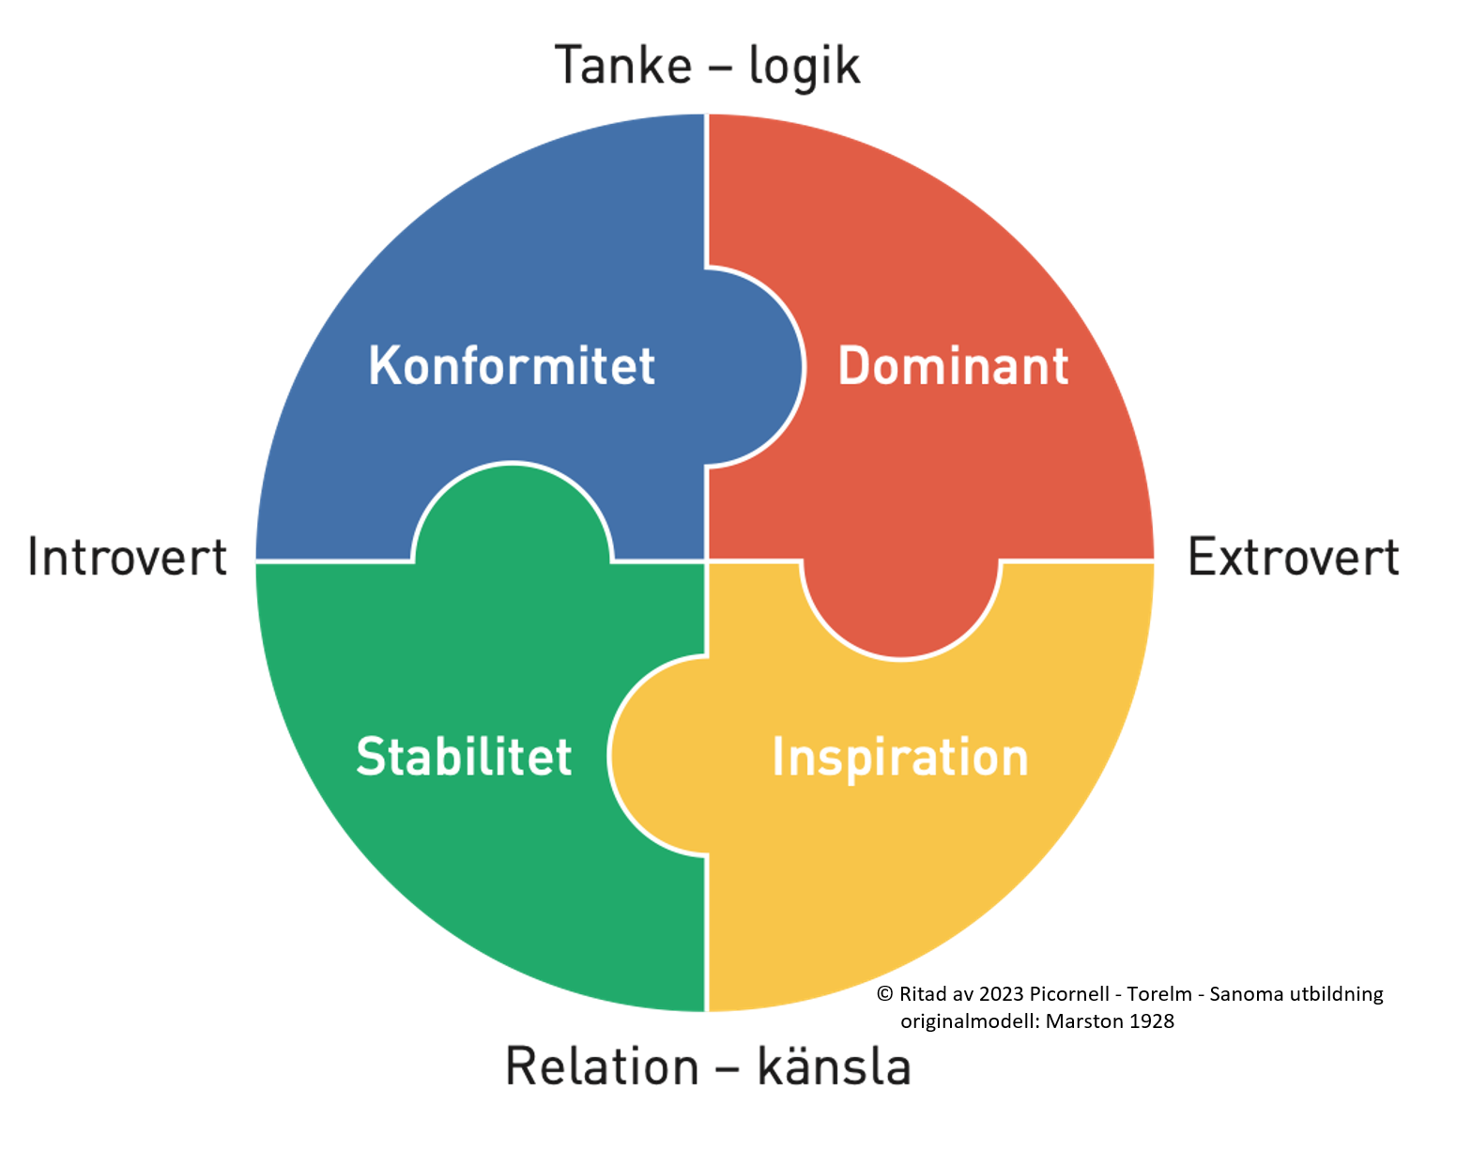
Modell 8.3 DISC-metoden

Slide 53
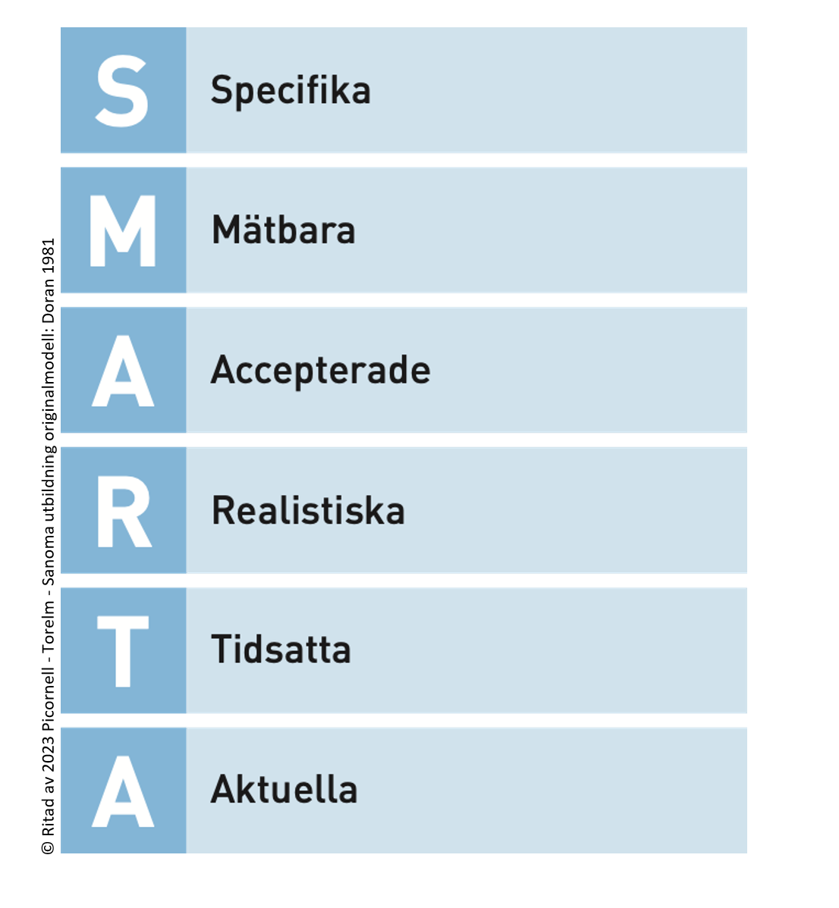
Modell 8.4 SMARTA

